Slide 1
Vigilância Socioassistencial

Slide 2
Introdução à Vigilância Socioassistencial
Marcos Normativos da Vigilância
Macroatividades da Vigilância
Principais Instrumentos e Fontes de Informação
Diagnóstico
Aplicativos da Rede SUAS

Slide 3
Atribuições da Vigilância Socioassistencial
Noções mais importantes para o seu funcionamento
(Vulnerabilidade, risco, território, gestão)

Slide 4
A Vigilância Socioassistencial é uma função da política de Assistência Social, juntamente com a Proteção Social e a Defesa de Direitos estabelecida pela Norma Operacional Básica do SUAS (Artigo 1º - NOB SUAS 2012)
Política de Assistência Social
Vigilância
Proteção Social
Defesa de Direitos

Slide 5
Vigilância e Gestão do SUAS
Fortalece as funções de proteção social
Defesa de direitos
Caráter técnico e objetivo ao processo de tomada de decisão dos órgão gestores
Condições técnicas e políticas para o desenvolvimento da capacidade
e dos meios de gestão necessários para exercer a função de vigilância
em coordenação com estratégias de avaliação e monitoramento

Slide 6
Atribuições e funções da Vigilância
A vigilância socioassistencial tem como atribuição fundamental subsidiar planos de assistência social por meio de diagnósticos que dêem a visão da totalidade das necessidades de proteção de assistência Social
Planejar melhor o meios necessários para atendê-la
A análise da realidade deve ser tratada não apenas pelos dados numéricos, mas também pelo que pensam e propõem os sujeitos fundamentais que vivem neste território. Portanto, não se deve restringir a coleta de informações apenas a estudos estatísticos. O depoimento de usuários e da população pode revelar outras faces dos problemas e atendimentos oferecidos.
[...]O processo de investigação da realidade e das vulnerabilidades e riscos sociais e pessoais presentes nos territórios não assume, assim, apenas o caráter quantitativo – baseado em levantamento de dados numéricos e na construção de indicadores e índices; mas exige o estabelecimento de relações, mediações e sistematizações que garantam a análise e interpretação desses dados, reveladores de novos modos de ler a realidade como totalidade. (BRASIL/ MDS, 2008, vol. 3, p.34)

Slide 7
Para que servem os dados da Vigilância?
Dados numéricos são extremamente importantes para a Vigilância
Ex: Quantitativos de famílias e indivíduos e suas características
Quantas famílias, ao longo de seu ciclo de vida, poderão necessitar da proteção de assistência social?
Quantas famílias que são efetivamente atendidas?
Famílias referenciadas
Grau de cobertura dos serviços, programas, projetos e benefícios

Slide 8
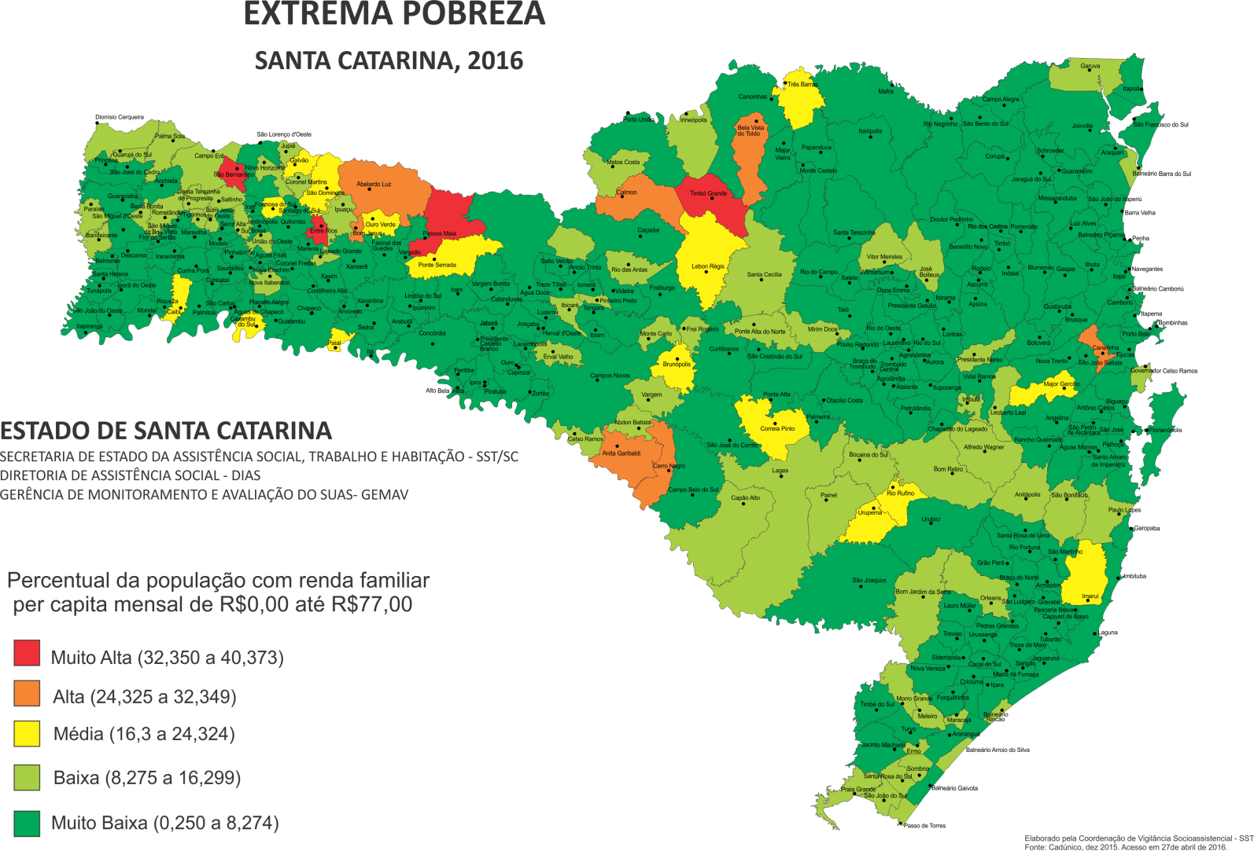
Exemplo de
dados que
podem ser
obtidos pela
Vigilância

Slide 9
CONCEITOS IMPORTANTES
Vulnerabilidades, Risco e Território
(Vulnerabilidade e Risco não são sinônimos de pobreza)
Vulnerabilidade e Risco
Características do território
Fragilidades ou carências das famílias (e indivíduos)
Deficiências do acesso, da oferta e da qualidade das Políticas Públicas

Slide 10
Vulnerabilidade
Segundo a PNAS (2004) a vulnerabilidade se constitui em situações ou ainda em identidades que podem levar a exclusão social dos sujeitos. Estas situações se originam no processo de produção e reprodução de desigualdades sociais, nos processos discriminatórios, segregacionais engendrados nas construções sociohistóricas que privilegiam alguns pertencimentos em relação a outros
Risco
O conceito de risco visa identificar a probabilidade ou a iminência de um evento acontecer e, conseqüentemente, está articulado com a disposição ou capacidade de antecipar-se para preveni-lo, ou de organizar-se para minorar seus efeitos, quando não é possível evitar sua ocorrência
Território
O território é muito mais do que a paisagem física ou o perímetro que delimita uma comunidade, bairro ou cidade. O território é o espaço recheado pelas relações sociais, a forma de apropriação e interação com o ambiente físico, as ofertas e as ausências de políticas públicas, as relações políticas e econômicas que o perpassam, os conflitos e os laços de solidariedade nele existentes....

Slide 11
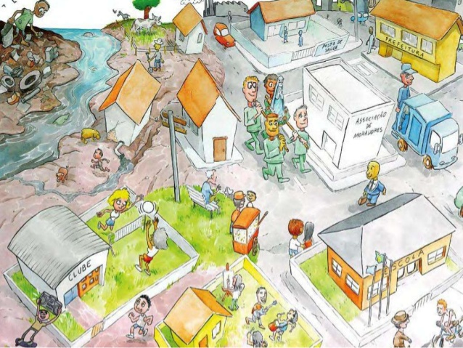
As potencialidades ou vulnerabilidades de uma família ou indivíduo são determinadas pelo território no qual ela está inserida

Slide 12
Vigilância de Riscos e Vulnerabilidades
Monitoramento da Incidência das situações de violência e violação de direitos
Demanda por serviços
Situações graves que necessitam ser prevenidas e combatidas

Slide 13
Vigilância de Padrões dos Serviços
Produzir e sistematizar informações referentes à oferta dos serviços e benefícios
Aprimoramento da qualidade
Adequação ao perfil de demandas do território

Slide 14
DIFICULDADES DE IMPLEMENTAÇÃO
DESAFIO
Demanda Potencial
Necessidades
A assistência social enquanto política pública de direitos é recente no país;
A Tipificação Nacional dos Serviços Socioassistenciais só foi instituída em 2009;
Os dados e informações populacionais disponíveis, embora bastante numerosos, não são suficientes;
Ausência de séries históricas de dados relativos aos atendimentos.

Slide 15

E no seu município?
Quais são as maiores dificuldades que a Vigilância enfrenta(rá)?

Slide 16
Marco Normativo da Vigilância
2004 | Política Nacional de Assistencial Social
2005 | Normas Operacionais Básicas
2007 | Formulário CRAS – Censo SUAS Fomento a partilha de recursos Início Expansão Qualificadas e Pactos de Aprimoramento
2008 | Início - Encontros Nacionais de Monitoramento -IDCRAS Início - Pactuação das situações insatisfatórias
2009 | Protocolo de Gestão Integrada
2010 | Decreto 7334/2010 – Institui o Censo SUAS (CRAS, CREAS, Conselho e Gestão)
2011 | Cria a Coordenação de Vigilância Social/MDS Resolução CIT nº4 – Institui parâmetros Nacionais de informação (RMA) IGD-SUAS
2012 | Lei 12435/2012 – Lei do SUAS – altera a LOAS Normas Operacionais Básicas Reordenamentos Censo SUAS Acolhimento e Centro Pop
2013 | Instruções operacionais SNAS-SENARC Disponibilizado um modelo de Prontuário SUAS
2014 | Programa de Aprimoramento da Rede Socioassistencial Privada – Aprimora Rede - Cadastro Nacional de Entidades Socioassistencial – CNEAS Questionário Censo SUAS Serviço de Convivência
2015 | Censo SUAS inclusão de um questionário para as unidades que executam o serviço de Proteção Social Especial para pessoas com deficiência, idosas com algum grau de dependência e suas famílias.

Slide 17
A Política Nacional de Assistência Social, desde 2004, estrutura assertivas sobre a Vigilância Socioassistencial. A PNAS utiliza o termo “vigilância” em duas passagens:
Vigilância Social: refere-se à produção, sistematização de informações, indicadores e índices territorializados das situações de vulnerabilidade e risco pessoal e social que incidem sobre famílias/pessoas nos diferentes ciclos da vida (crianças, adolescentes, jovens, adultos e idosos); pessoas com redução da capacidade pessoal, com deficiência ou em abandono; crianças e adultos vítimas de formas de exploração, de violência e de ameaças; vítimas de preconceito por etnia, gênero e opção pessoal; vítimas de apartação social que lhes impossibilite sua autonomia e integridade, fragilizando sua existência; vigilância sobre os padrões de serviços de assistência social em especial aqueles que operam na forma de albergues, abrigos, residências, semi-residências, moradias provisórias para os diversos segmentos etários. Os indicadores a serem construídos devem mensurar no território as situações de riscos sociais e violação de direitos.
Esta citação inicia o difícil trabalho de dar materialidade a Vigilância Sociossistencial, ligando-a à produção, sistematização das informações, indicadores e índices territorializados, apontando assim o campo de atuação da Vigilância.

Slide 18

A segunda citação é extraída do texto que se refere à construção de medidas de desigualdade intraurbana para o planejamento da Assistência Social, afirmando que é responsabilidade da Vigilância atualização tais medidas e indicadores para o acompanhamento do Sistema.
Esta medida, portanto, sofrerá variações de abrangência de acordo com as características de cada cidade, exigindo ação articulada entre as três esferas no apoio e subsídio de informações, tendo como base o Sistema Nacional de Informações de Assistência Social e os censos do IBGE, compondo com os Campos de Vigilância Social, locais e estaduais, as referências necessárias para sua construção.

Slide 19
Normas Operacionais Básicas
NOB 2005 | NOB 2012
Conceituava a vigilância socioassistencial, delimitando o escopo de suas ações, porém não deixava claro como seria operacionalizada. | Cria a obrigação de instituir a área da vigilância socioassistencial vinculada aos órgãos gestores da política de assistência social, dispondo de recursos de incentivo à gestão para sua estruturação, desenvolvimento de atividades, manutenção e delimita as responsabilidades dos entes (artigo 87 e seguintes)
Atribuía aos Estados a função de gerir a implantação da política de assistência social dentro de seu território, prestando apoio técnico e financeiro aos Municípios para que estruturassem seus Sistemas Municipais. | O apoio administrativo, técnico e financeiro do Estado em relação ao Município foi definido de forma mais específica, inclusive em relação à implantação da vigilância socioassistencial, gestão de informação e trabalho (artigo 15).

Slide 20

NOB SUAS 2012
Reitera a Vigilância Socioassistencial como função do SUAS (art.1)
Afirma que ela deve ser constituída no âmbito federal, estadual e municipal (art.12 e art.90)
Ressalta o duplo olhar da vigilância: Riscos e Vulnerabilidades X Padrão de Serviços (art.87)
Reafirma a integração entre a Vigilância e as Proteções Sociais (art.88)
Reafirma a integração entre a Vigilância e o planejamento e execução dos serviços socioassistenciais (art.88)
Define claramente as atividades próprias da Vigilância (art.90 a art.94)
Afirma que os repasses de recursos devem ser realizados com base em diagnósticos da Vigilância (art.78)
Afirma que a gestão da informação (art. 95 a 98), o monitoramento (art.91 e art.99 a 104) e a avaliação (art. 105 a 108) são atividades sob responsabilidade da Vigilância Socioassistencial.

Slide 21

Lei Orgânica da Assistência Social (LOAS)
(Modificada pela Lei nº 12.435, de 2011)
Aponta para a importância da Vigilância Socioassistencial como objetivo da política da Assistência Social, no mesmo patamar que as proteções sociais e a defesa dos direitos, ao mesmo tempo que, estabelece o que é de responsabilidade da Vigilância realizar: analisar territorialmente a capacidade protetiva das famílias e nela a ocorrência de vulnerabilidades, de ameaças, de vitimizações e danos.

Slide 22
Art. 2º
A assistência social tem por objetivos:
I - a proteção social, que visa à garantia da vida, à redução de danos e à prevenção da incidência de riscos, especialmente: (...);
II - a vigilância socioassistencial, que visa a analisar territorialmente a capacidade protetiva das famílias e nela a ocorrência de vulnerabilidades, de ameaças, de vitimizações e danos;
III - a defesa de direitos, que visa a garantir o pleno acesso aos direitos no conjunto das provisões socioassistenciais.” (Lei nº 8.742, de 1993, segundo redação dada pela Lei nº 12.435, de 2011)
Art. 6º
A gestão das ações na área de assistência social fica organizada sob a forma de sistema descentralizado e participativo, denominado Sistema Único de Assistência Social (Suas), com os seguintes objetivos:
I - consolidar a gestão compartilhada, o cofinanciamento e a cooperação técnica entre os entes federativos que, de modo articulado, operam a proteção social não contributiva;
II - integrar a rede pública e privada de serviços, programas, projetos e benefícios de assistência social, na forma do art. 6 o -C;
III - estabelecer as responsabilidades dos entes federativos na organização, regulação, manutenção e expansão das ações de assistência social;
IV - definir os níveis de gestão, respeitadas as diversidades regionais e municipais;
V - implementar a gestão do trabalho e a educação permanente na assistência social;
VI - estabelecer a gestão integrada de serviços e benefícios;
VII - afiançar a vigilância socioassistencial e a garantia de direitos..

Slide 23
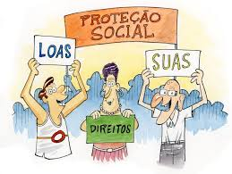

Parágrafo único: A vigilância socioassistencial é um dos instrumentos das proteções da assistência social que identifica e previne as situações de risco e vulnerabilidade social e seus agravos no território
Este parágrafo aponta para dois pontos cruciais da concepção de Vigilância Socioassistencial:
Apresenta a intrínseca relação da Vigilância Socioassistencial e das Proteções Sociais;
Estabelece claramente que o objetivo final da Vigilância é identificar e prevenir as situações de risco e vulnerabilidade social e seus agravos no território.

Slide 24
Macroatividades da Vigilância
Organização, estruturação e padronização de informações
Gerenciamento e consulta de sistemas informatizados
Elaboração de Diagnósticos e estudos
Monitoramento e Avaliação
Planejamento e organização de ações de busca ativa
Notificações de violências e violações de Direitos

Slide 25
Informações fragmentadas – papel da vigilância montar este “quebra – cabeça” e transformar em conhecimento útil para a assistência Social;
Nos casos que se fizerem necessários, desenvolver proposta de organização das informações e evitar duplicidades;
Muitas fontes: pesquisas, informações gerenciais, informações geradas pela vivência dos profissionais nos territórios;
Informações de outras áreas.
1. Organização, estruturação e padronização de informações
Quais dados e informações já existem no seu município?
Vocês sabem quais são e onde buscar essas informações???

Slide 26
2. Gerenciamento e consulta de sistemas informatizados
Propor, quando necessário, sistemas informatizados para a organização, utilização e disseminação de informações;
Zelar pela qualidade das informações inseridas nos sistemas nacionais, estaduais e municipais;
Gerenciar sistemas de informação relacionados as atividades de vigilância;
Se responsabilizar pela guarda e sigilo adequado das informações.
CADSUAS
Censo SUAS
RMA

Slide 27
3. Elaboração de diagnósticos e estudos
Uma das principais funções da Vigilância socioassistencial é a produção de estudos e diagnósticos socioassistenciais;
O diagnóstico é uma análise interpretativa que possibilita a leitura de uma determinada realidade social.
É papel da vigilância contribuir com as áreas de proteção social básica e de proteção social especial na elaboração de planos e diagnósticos dos territórios de abrangência do CRAS e diagnósticos e planos para enfrentamento do trabalho infantil, dentre outros.
Tem papel fundamental na elaboração do plano municipal da Assistência social, nas ações de Assistência social do Plano plurianual, entre outros

Slide 28

4. Monitoramento e Avaliação
No âmbito do SUAS o monitoramento é uma atividade de vigilância socioassistencial, por meio da qual procura-se levantar continuamente informações sobre os serviços ofertados à população, particularmente no que diz respeito a aspectos de sua qualidade e de sua adequação quanto ao tipo e volume da oferta.
O monitoramento é fundamental para a identificação de problemas, assim como para subsidiar as estratégias de “correção dos rumos”

Slide 29
5. Planejamento e organização de ações de busca ativa
Art. 91: Constituem responsabilidades comuns à União, aos Estados, ao Distrito Federal e aos Municípios acerca da área de vigilância Socioassistencial: Planejar, orientar e coordenar ações de busca ativa a serem executadas pelas equipes dos CRAS e CREAS (NOB/ SUAS 2012)
A busca ativa se desdobra em três estratégias:

Slide 30
Busca ativa para inclusão no Cadastro Único
Trata-se de localizar as famílias extremamente pobres, incluí-las no CadÚnico e manter suas informações sempre atualizadas.
Busca ativa para acessar benefícios
Incluir no Bolsa Família, no Fomento a Atividade Produtiva, no Programa de Erradicação do Trabalho Infantil e no Benefício de Prestação Continuada todas as famílias que atendam os critérios de elegibilidade.
Busca ativa para acessar serviços
Assegurar que as famílias extremamente pobres tenham acesso aos serviços sociais básicos de saúde, saneamento, educação, assistência Social, trabalho e segurança alimentar e nutricional, entre outros

Slide 31


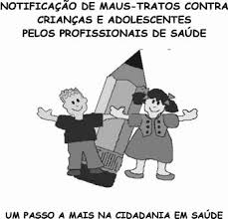
6. Notificações de violências e violações de Direitos
Constituem responsabilidades da Vigilância Socioassistencial, de acordo com a NOB SUAS/ 2012: – Implementar o sistema de notificação compulsória contemplando o registro e a notificação ao sistema de garantia de direitos sobre as situações de violência intrafamiliar, abuso ou exploração sexual de crianças e adolescentes e trabalho infantil, além de outras que venham a ser pactuadas e deliberadas.
Utilizar os dados provenientes do Sistema de Notificação das Violações de Direitos para monitorar a incidência e o atendimento das situações de risco pessoal e social pertinentes à Assistência Social.

Slide 32

Principais Instrumentos e Fontes de Informação
Para realizar seus estudos a vigilância deverá utilizar-se de
variadas fontes e instrumentos de informação
Relatórios
Diagnósticos
MDS produziu ao longo dos anos, aplicativos como uma forma de agrupar as inúmeras informações sobre a assistência social
de todo o Brasil.

Slide 33
Principais Aplicativos Utilizados
Cadastro Nacional do SUAS – CadSUAS
Registro Mensal de Atendimentos – RMA
Censo SUAS
Prontuário SUAS
CadÚnico e CECAD
IDV – Sistema de Identificação de Domicílios em Vulnerabilidade
MI – SAGI e RI- SAGI
SUAS WEB

Slide 34

Cadastro Nacional do SUAS – CadSUAS
O CadSUAS traz todas as informações cadastrais dos órgãos gestores de Assistência Social, das unidades públicas e da rede conveniada de entidades prestadoras de serviços socioassistenciais, dos fundos de Assistência Social, dos Conselhos de Assistência Social e dos trabalhadores e conselheiros que atuam no âmbito do SUAS

Slide 35
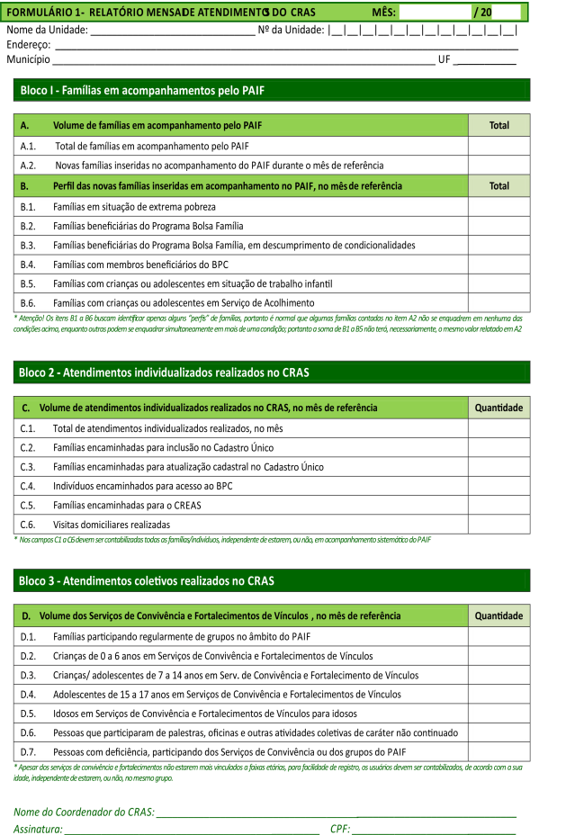
Registro Mensal de Atendimento – RMA
O RMA é um instrumento da vigilância sobre o padrão de serviços, atendendo às atividades de monitoramento e de organização, estruturação e padronização de informações.
Este é o principal instrumento de aferição da demanda assistida nos CRAS e CREAS, na medida em que a análise das suas informações permite quantificar o tipo, o volume e os padrões de qualidade dos serviços ofertados pela rede socioassistencial.
É função da Vigilância Socioassistencial zelas pelas informações prestadas no aplicativo nacional, auxiliar no entendimento das questões e acompanhar o processo de inserção das informações no sistema.

Slide 36

Censo SUAS
É um dos principais instrumentos de avaliação e monitoramento dos serviços, programas e benefícios ofertados pelo SUAS. É preenchido desde 2007 por meio de questionários que são respondidos exclusivamente através de aplicativo eletrônico.
A partir das informações do Censo SUAS é possível definir indicadores dimensionais, índices de desenvolvimento e patamares mínimos anuais para as unidades públicas que ofertam serviços de proteção social básica e de proteção social especial, assim como para as unidades de gestão e de controle social.
O CENSO é o principal instrumento da vigilância no que diz respeito aos padrões de serviços ofertados pelo SUAS. Atende, primordialmente, a atividades de monitoramento e avaliação, e também pode ser utilizado para auxiliar nas ações voltadas para a organização, estruturação e padronização da informação e diagnósticos assistenciais.

Slide 37

Prontuário SUAS
É um instrumental técnico que visa auxiliar o trabalho dos profissionais, organizando as informações indispensáveis à realização do trabalho social com as famílias e registrando o planejamento e o histórico do acompanhamento familiar
Tem como objetivo contribuir para a qualificação do processo de acompanhamento familiar nos CRAS e CREAS. Através do site do MDS, é possível baixar do arquivo em PDF do instrumental e documentos de referência
O Prontuário é um formulário em papel que deve ser preenchido para cada família que entra em acompanhamento. Toda família inserida em acompanhamento no Registro Mensal de Atendimento deve possuir um prontuário.
Ele promove a “organização, estruturação e padronização de informações” nas unidades de CRAS e CREAS e está dentro do escopo da Vigilância de Riscos e Vulnerabilidades

Slide 38

CadÚnico e CECAD
O CECAD é uma ferramenta que permite realizar, de modo fácil e rápido, consultas, tabulações e extrações de dados do CadÚnico que inclui das famílias com renda mensal de até meio salário mínino por pessoa ou de três salários mínimos no total, além de famílias cadastradas em outros programas sociais. Ele possibilita conhecer a realidade socioeconômica dessas famílias, trazendo informações do domicílio e também dados de cada um dos componentes da família.
O CadÚnico por meio da ferramenta do CECAD, se torna uma solução viável para identificar as principais vulnerabilidades da população em determinado território, conhecer a realidade socioeconômica das famílias, acessar informações sobre características do domicílio, acesso a serviços públicos, entre outras informações.
Instrumento primordial para o planejamento e execução de ações da Vigilância, uma vez que permite quantificar a demanda potencial por serviços, assistindo assim, às tarefas de elaboração de diagnósticos e planejamento de processos de busca ativa pelos serviços socioassistenciais.

Slide 39

IDV – Sistema de Identificação de Domicílios em Vulnerabilidade
Aplicativo que permite a elaboração de mapas de vulnerabilidade e risco social ao nível de estados, municípios, e por setor censitário, de acesso público e irrestrito.
A visualização na forma de mapas ressalta a perspectiva de território, sendo importante na produção de diagnósticos socioassistenciais, ao reunir simultâneamente dados e indicadores de vulnerabilidade e risco social e informações das unidades prestadoras de serviços.
Possibilita várias análises, como por exemplo, dimensionar e localizar territórios com maior concentração de famílias em situação de vulnerabilidade e menor número de equipamentos de referência da Assistência Social.

Slide 40
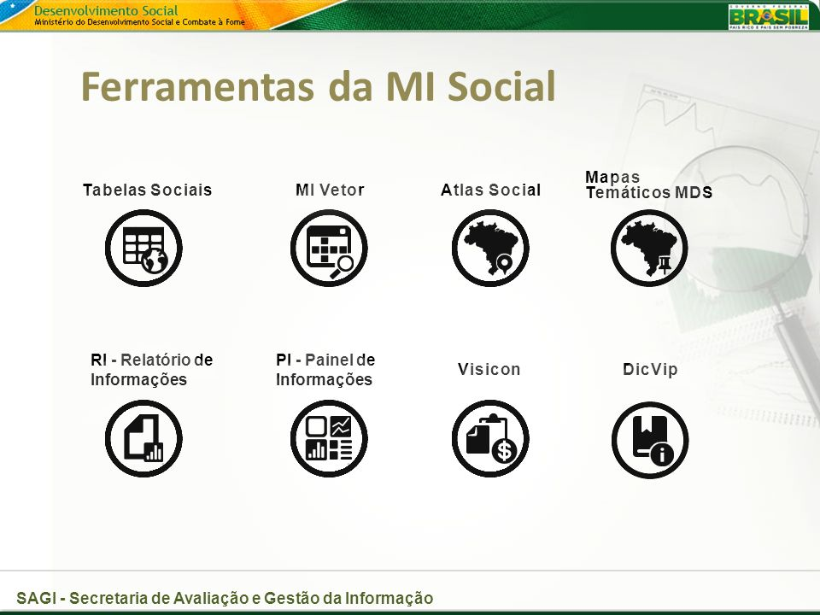
MI – SAGI e RI – SAGI
A Matriz de Informação Social (MI Social) é uma ferramenta que reúne em um único local as informações oriundas de diferentes aplicativos e, dessa forma, permite realizar, através de indicadores gerenciais, o monitoramento de programas, projetos e ações desenvolvidas pelo MDS. Possibilita a construção de gráficos e tabelas a partir das informações escolhidas pelo próprio usuário.
O Relatório de Informações Sociais (RI) fornece somente informações por município, apresentando dados demográficos e indicadores relacionados às ações da Assistência Social

Slide 41

SUAS WEB
Ferramenta criada para agilizar a transferência regular e automática de recursos financeiros do Fundo Nacional de Assistência Social para os fundos estaduais e municipais. Compreende informações sobre contas correntes, saldos, repasses. Traz também os Planos de Ação e os Demonstrativos Sintéticos de Execução Físico- Financeira
Tais dados ajudam a refletir sobre o volume e tipo de serviços, podendo compor indicadores de padrão de serviços.

Slide 42

Outras Fontes
Ainda é possível trabalhar outras fontes de informação, tanto as propostas pela própria vigilância, como as produzidas por instituições de pesquisa local, outras secretarias de políticas setoriais, por órgão públicos e uma infinidade de outras fontes, como por exemplo:
IBGE
PNAD – Pesquisa Nacional de Amostras por Domicílios
SINAN – Sistema de Informação de Agravos de Notificação
DataSUS – Notificação de Violências

Slide 43
Diagnóstico
Conhecimento da Realidade do objeto
Retrato
Impactos
Efeitos
1ª etapa do planejamento
Objetivos que se pretende alcançar
INDICADORES

Slide 44
Diagnóstico Socioterritorial do Município
Indicadores de Contexto
Informações gerais de desenvolvimento econômico e social:
Demografia
Educação
Saúde
Trabalho
Infraestrutura Urbana
Economia
Meio Ambiente
Indicadores de caracterização da demanda potencial para os Serviços e Benefícios da Assistência Social
Referência Numérica
Demanda potencial
Dimensionar público alvo

Slide 45
Indicadores relativos à estrutura de oferta dos Serviços e Benefícios da Assistência Social
Dados quantitativos
Existência ou não de oferta de cada um dos serviços e benefícios
Caracterização do volume de oferta e/ou capacidade instalada
Qualidade de oferta instalada
Existência e volume de financiamento federal
Indicadores relativos à estrutura de oferta das demais políticas públicas
(complementares à Assistência Social, dimensão intersetorial)
Justiça
Saúde
Educação
Indicadores que correlacionem demanda e oferta
Analisar a cobertura dos serviços (direta ou indireta)
Volume da demanda efetiva x oferta existente (Percentual de cobertura)
Público alvo (taxas, razões, médias)

Slide 46
Aplicativos
da Rede SUAS

Slide 47
CADSUAS
O QUE É?
PARA QUE SERVE?
O CadSUAS é o sistema de cadastro nacional do SUAS, instituído pela Portaria nº 430, de 3 de dezembro de 2008. Ele comporta todas as informações cadastrais dos órgãos gestores de Assistência Social, das unidades prestadoras de serviços socioassistenciais, dos fundos de Assistência Social, dos Conselhos de Assistência Social e dos trabalhadores e conselheiros que atuam no âmbito do SUAS
Para centralizar os dados em bases provendo uma interface única de acesso, eliminando problemas de inconsistência e redundância das informações

Slide 48
QUAIS INFORMAÇÕES ESTÃO PRESENTES NO CADSUAS?
Rede Socioassistencial
Orgãos Governamentais
Pessoa Física
CRAS
CREAS
CREAS REGIONAL
CENTRO POP
UNIDADE DE ACOLHIMENTO
CENTRO DE CONVIVÊNCIA
CONSELHO
FUNDO
GOVERNO ESTADUAL
PREFEITURA
ÓRGÃO GESTOR
OUTRAS
CADASTRO DOS TRABALHADORES DO SUAS

Slide 49
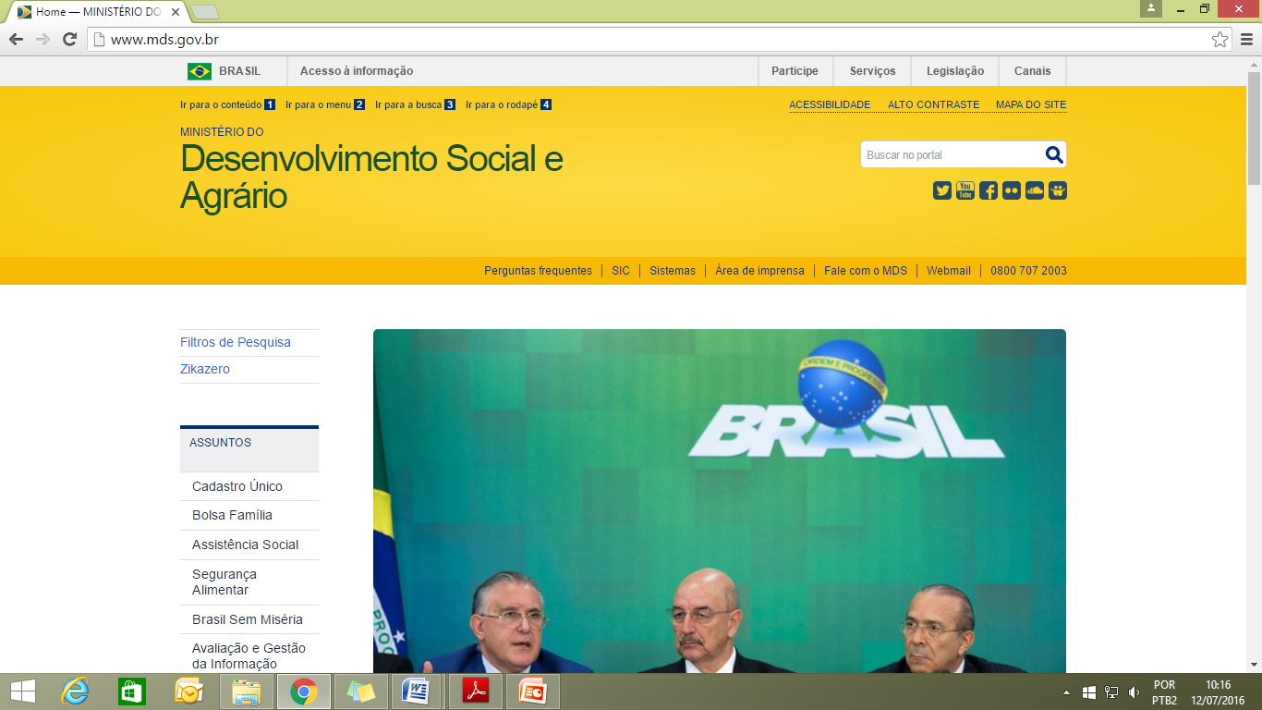
COMO ACESSAR O CADSUAS?
WWW.MDS.GOV.BR - Ao entrar no site, clique em “sistemas”

Slide 50
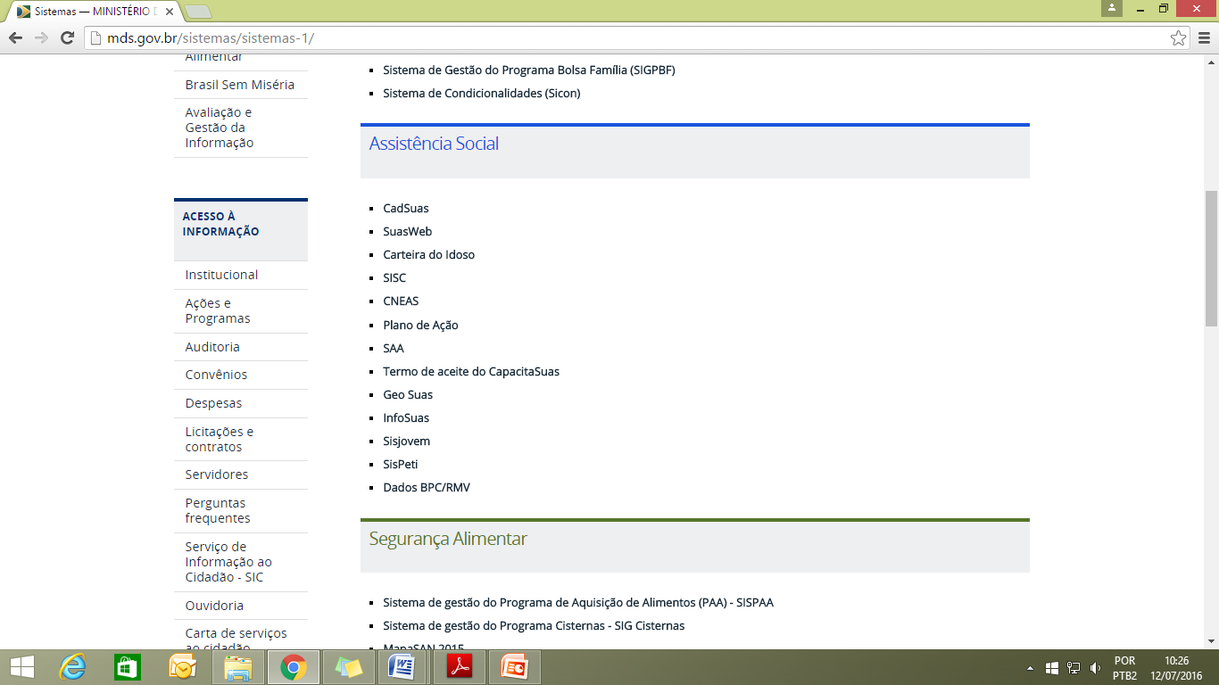
Em Assistência Social, clique em CADSUAS

Slide 51
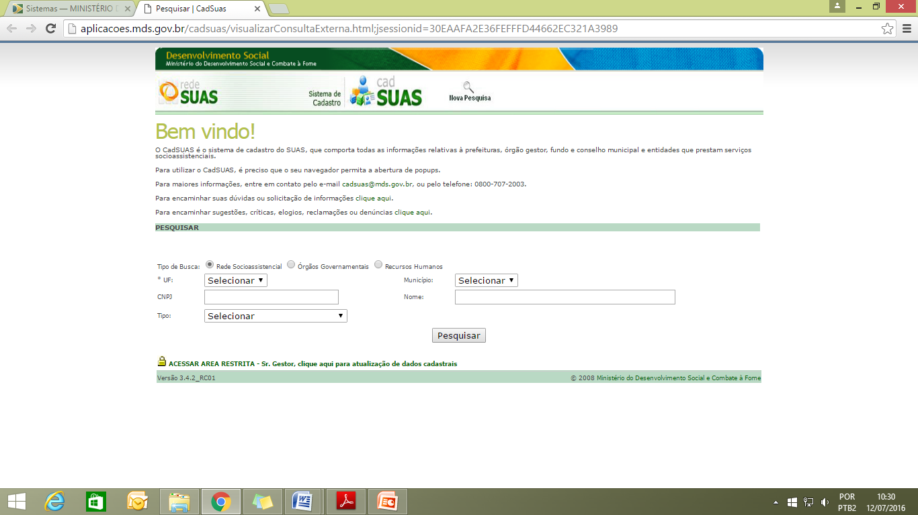
Consulta Pública
Acesso Restrito
Na Consulta Pública, não é necessário ter senha de acesso. O usuário pode apenas visualizar as informações, não sendo permitido alterar os dados (consulta de todos os entes cadastrados no sistema)

Slide 52
Na Consulta Restrita, login e senha são obrigatório. O usuário pode consultar e editar as informações da Rede Socioassistencial, Órgãos Governamentais e Trabalhadores do SUAS (restrito aos técnicos do MDS, aos órgãos gestores e conselhos de assistência social)
Ao clicar em “Acessar Área Restrita” será aberto o SAA - Sistema de Autorização e Autenticação, para o usuário realizar a autenticação
CPF

Slide 53
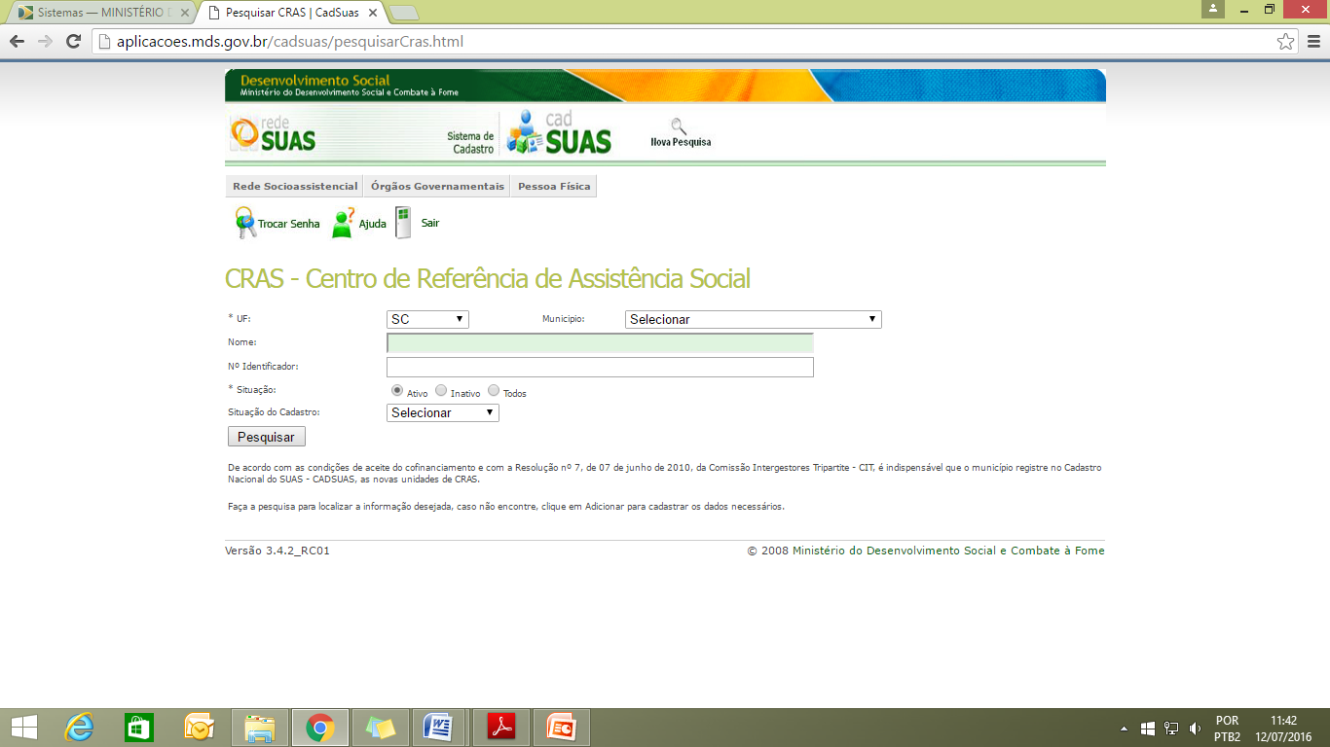
Como consultar e editar cadastros no CadSUAS?

Slide 54
Após selecionar as opções, o sistema apresentará o resultado com todos os entes cadastrados para a UF e Município selecionados, com as seguintes informações: Nome, Nº Identificador, UF, Município, Situação, Cadastro e Editar:
Após realizar a pesquisa, para verificar os dados desta unidade deve clicar na opção “editar” apresentada no resultado da pesquisa.
Se na pesquisa o sistema informar que nenhum ente foi encontrado, clicar no botão “Adicionar” na parte inferior esquerda para cadastrar a entidade.

Slide 55
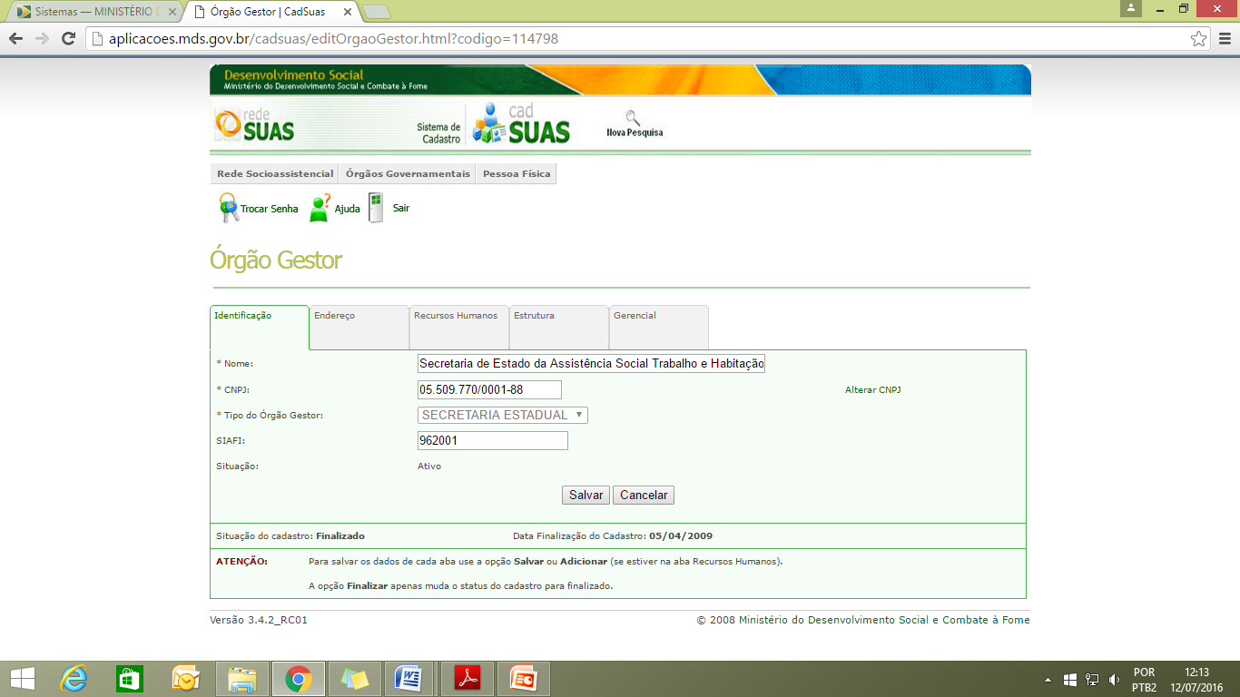

Slide 56
É de grande importância que além do endereço, os campos de e-mail e Telefone sejam constantemente verificados e atualizados quando necessário, pois são utilizados por todo o MDS como canais de comunicação com os Entes.
Não é permitido cadastrar um novo Secretário(a) de Assistência Social ou Conselheiro(a) Presidente se já existir alguém cadastrado com estes cargos e com mandato vigente. Neste caso é necessário primeiro atualizar a data fim de mandato/função de quem está sendo substituído;
Na aba recursos humanos, o gestor encontrará o histórico de exclusão, com os dados que foram excluídos, bem como, a data da exclusão e o nome do usuário que executou esse procedimento. Para retornar a aba de Recursos Humanos, basta acionar o botão voltar.

Slide 57
Como pesquisar uma Pessoa Física?
Ao clicar na opção “Pessoa Física” do menu principal o sistema abrirá a página “Pesquisar Pessoas
Após a pesquisa duas situações podem ser encontradas: pessoas cadastradas ou nenhuma pessoa cadastrada. No Caso de pessoas cadastradas, o resultado da consulta apresenta um quadro com os campos “CPF, Nome, Sexo, UF, Município, Histórico e Editar”.
Para consultar o cadastro de qualquer trabalhador do SUAS, informar o “CPF” e clicar no botão “Pesquisar”

Slide 58
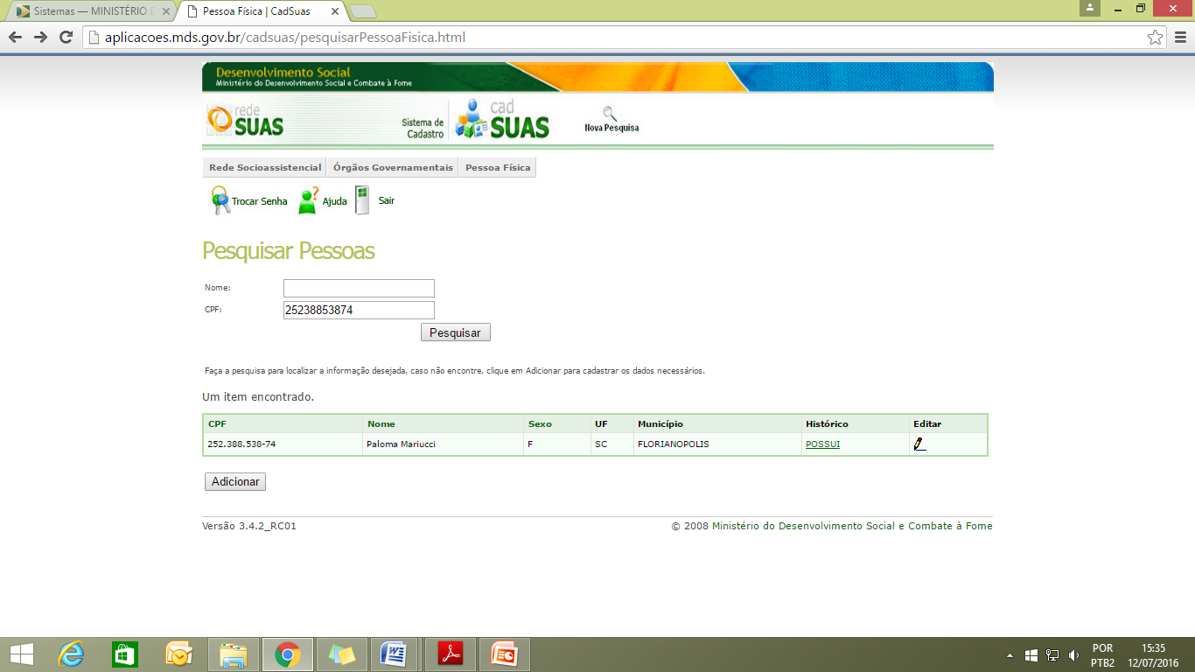

Slide 59
No Caso de pessoas não cadastradas, o resultado da consulta apresentará o campo adicionar:

Slide 60
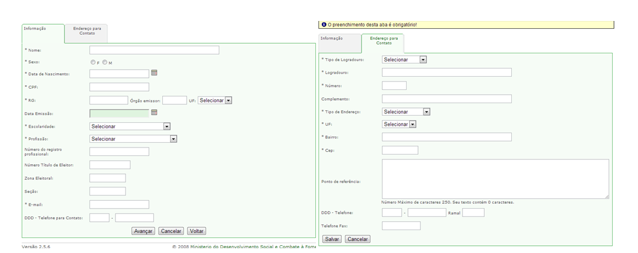

Slide 61
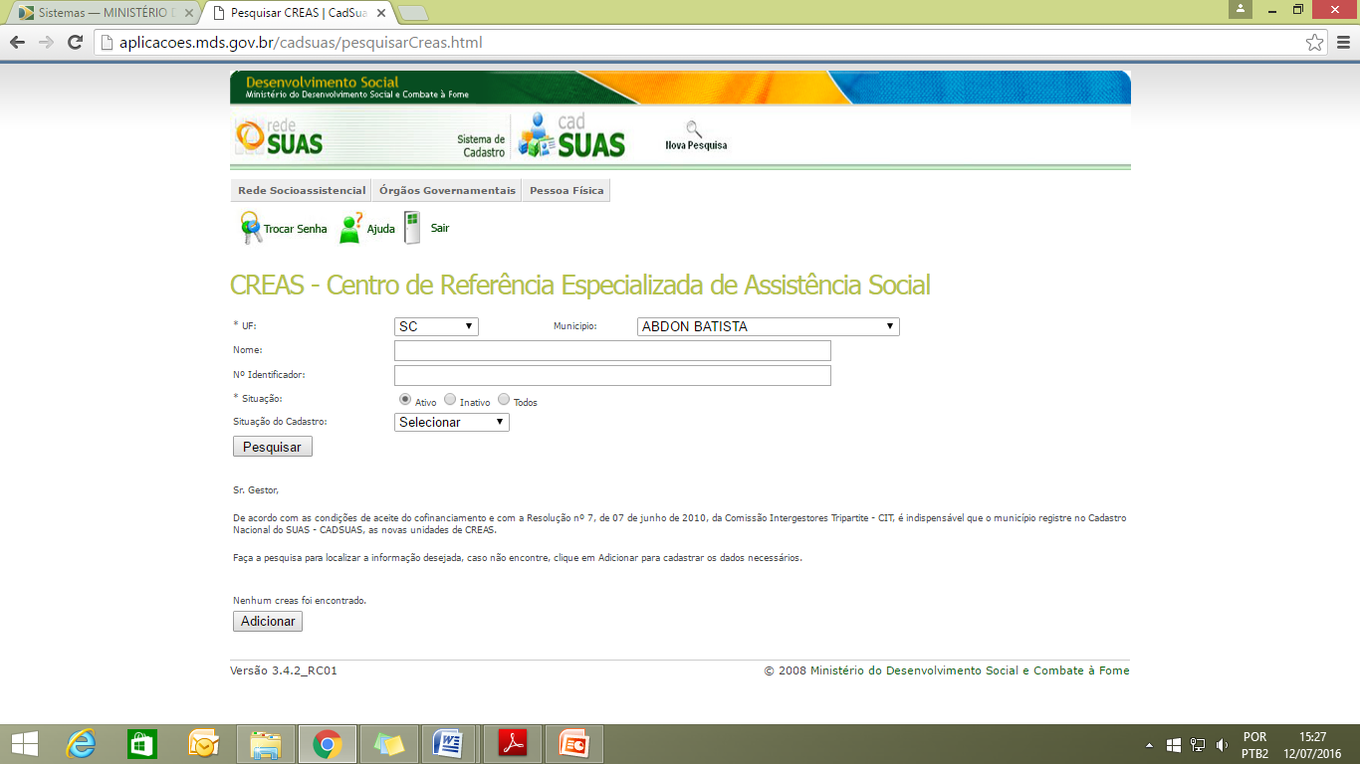
Como efetuar cadastros no CadSUAS?
Se na pesquisa o sistema informar que nenhum ente foi encontrado, clicar no botão “Adicionar” na parte inferior esquerda para cadastrar a entidade.

Slide 62
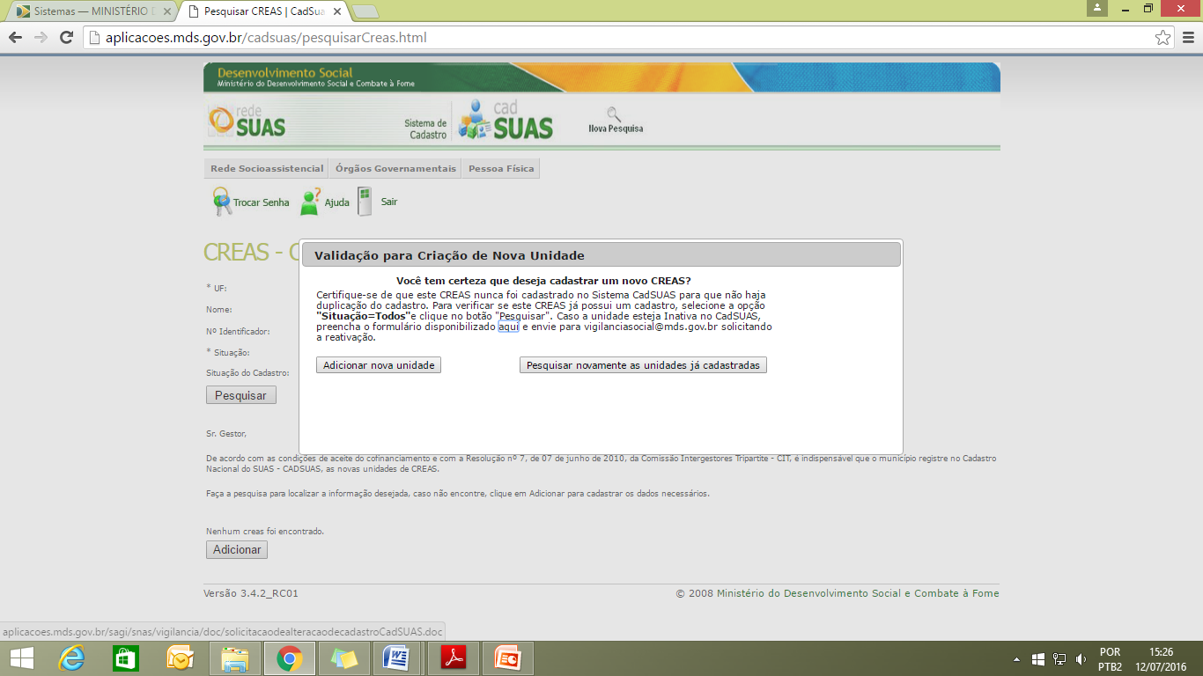

Slide 63
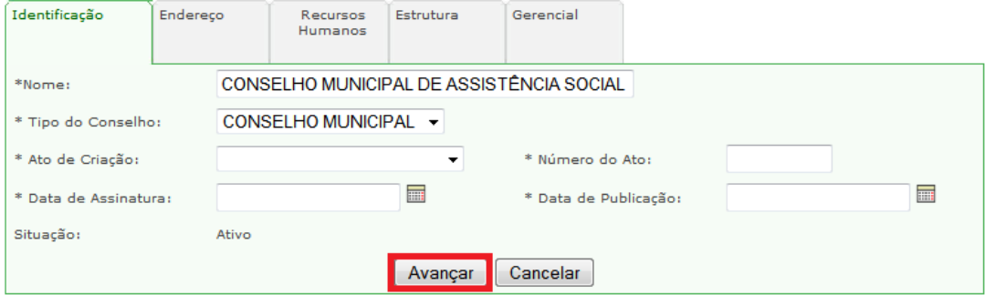

Slide 66
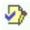
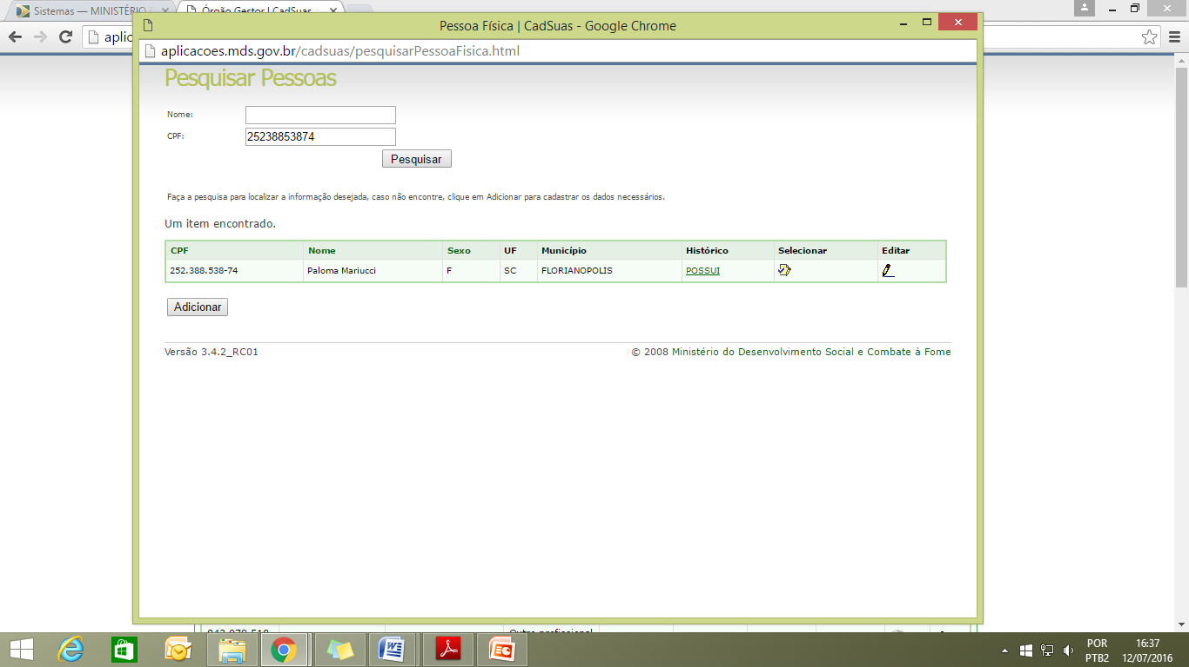
O sistema abrirá a janela de “Pesquisar Pessoas”. Nela informe APENAS o CPF do trabalhador e clique no botão “Pesquisar”. Quando o sistema encontrar o usuário, verifique se é a pessoa procurada, clique em “Selecionar” e dessa forma o sistema carregará os dados do trabalhador na aba de “Recursos Humanos”.

Slide 67
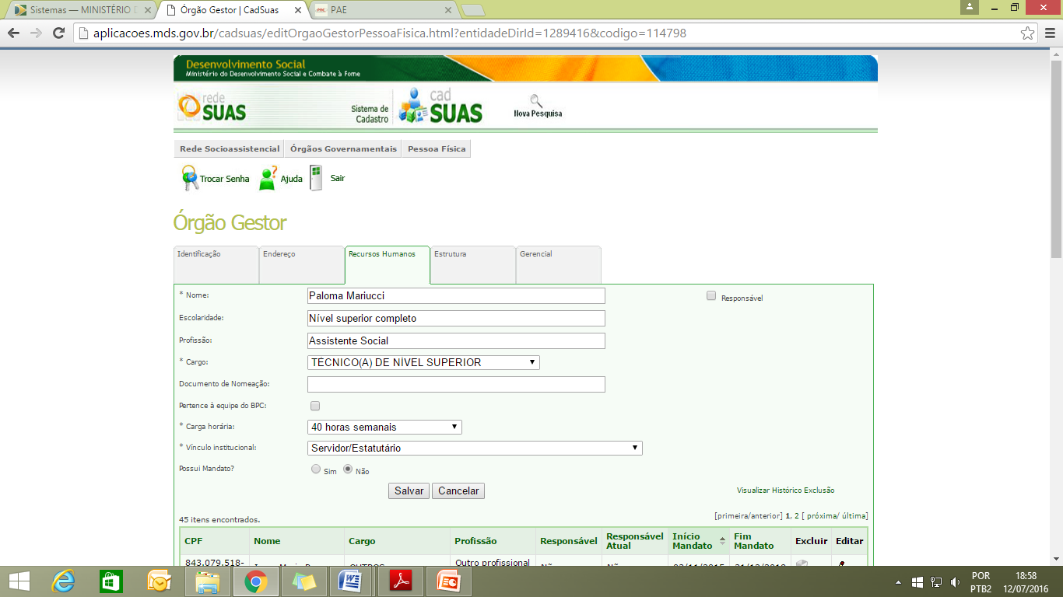

Slide 68
No CADSUAS, sempre deverá ser feita a vinculação da pessoa ao órgão ou equipamentos
Caso a pessoa não esteja cadastrada no CADSUAS, após realizar a pesquisa através da lupa, retornará com a mensagem “nenhuma pessoa foi encontrada”. Com isso, clicar no botão “Adicionar
O sistema direcionará para o cadastro de pessoa física, onde se deverá preencher todos os campos da aba “Informação”, atentando-se em colocar o email pessoal no campo “Email”. Em seguida, clicar no botão “Avançar”. Posteriormente, preencher todos os campos da aba “Endereço para contato”, e clicar em “Salvar”.
Para vinculação em qualquer um dos itens do deverá seguir os mesmos passos.
Caso a pessoa não pertença mais ao órgão gestor em questão, deve-se atualizar a data de fim de mandato desta pessoa, clicando no item ” Editar” (desenho do lápis) e preenchendo o campo “Fim de Mandato”. Depois deve-se clicar no item “Excluir” ( desenho da lixeira ). Com isso a pessoa deixará de aparecer nesta relação

Slide 69
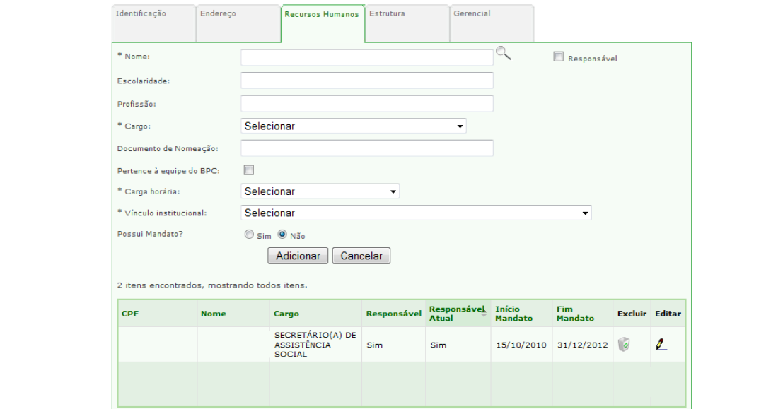
O CADSUAS não permite excluir os dados que uma vez foram cadastrados. Eles podem ser inativados. Na aba “Recursos Humanos” aparece a opção “excluir”. No entanto, essa opção apenas desvincula a pessoa cadastrada à unidade a qual foi ligada. Mas as informações dela são mantidas no banco de dados do sistema.

Slide 70
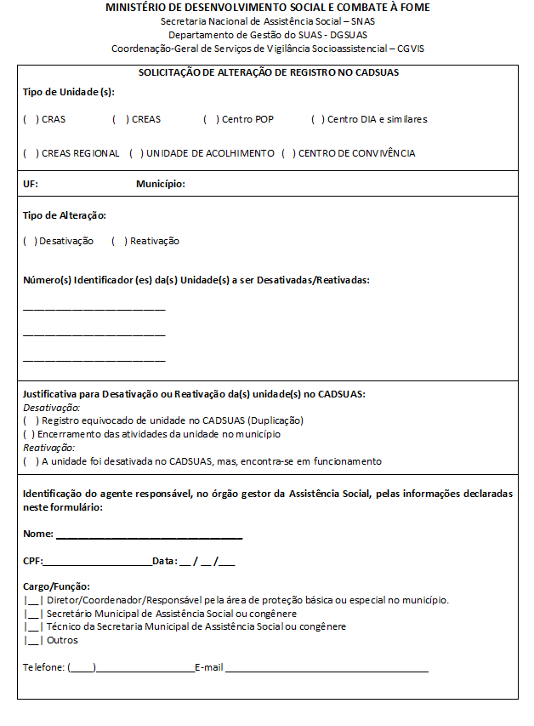
Inativação ou Reativação de Unidades no CAD SUAS

Slide 71
SAA – Sistema de Autenticação e Autorização
Política de Senhas de Acesso aos sistemas da Rede SUAS
O que é?
Qual o objetivo da política de senha dos sistemas da Rede SUAS?
Conforme estabelece a Portaria SNAS Nº 15, de 17 de Dezembro de 2010, o SAA (Sistema de Autorização e Autenticação) é responsável pela gestão do acesso a Rede SUAS e de outros aplicativos que vierem a ser alocados sob o seu gerenciamento.
A implantação da Política de senhas para os Sistemas da Rede SUAS, visa o aumento da segurança e o melhor gerenciamento dos processos de admissão de usuários e atribuição de perfis.

Slide 72
Características da política de senha nos sistemas da Rede SUAS
Acesso descentralizado, com login individualizado (CPF válido), vinculado a Secretaria/Conselho Diferentes níveis de perfis de acesso, que serão determinados pelo Administrador da Secretaria/Conselho;
Solicitação de acesso (login) será feita ao Administrador do Órgão;
Integração dos sistemas, para que o acesso seja feito com um único login e senha;
Termo de Responsabilidade para acesso aos sistemas;
Funcionalidade “esqueci minha senha”;

Slide 73
Perfis diferentes, com níveis de permissão diferentes, inclusive apenas para consulta (O perfil relaciona um usuário a um conjunto de permissões necessárias para execução de suas atividades diárias em um determinado sistema);
Obrigatório estar cadastrado no CadSUAS para ser cadastrado e acessar os sistemas;
O acesso aos aplicativos da Rede SUAS será administrado de forma descentralizada, de competência do gestor em cada esfera de governo.

Slide 74
Quem são os Atores?
Administrador Federal: usuários do MDS responsáveis por administrar o sistema de acesso, sendo os responsáveis por administrar o acesso dos administradores titular e adjunto dos estados, municípios e do Distrito Federal. Acesso ilimitado aos sistemas da Rede SUAS;
Administrador Titular Órgão Gestor: é o Secretário de Assistência Social no âmbito dos Estados, Municípios e Distrito Federal. Caberá ao Administrador Titular gerir o acesso do administrador adjunto e de outros usuários. Acesso avançado aos sistemas da Rede SUAS em sua esfera de governo;
Administrador Adjunto Órgão Gestor: Os servidores públicos, empregados públicos e temporários, conforme a Lei nº 8.745, de 9 de Dezembro de 1993. Acesso avançado aos sistemas da Rede SUAS em sua esfera de governo. O Administrador Adjunto é um servidor da confiança do Secretário de Assistência Social e que deverá estar cadastrado no sistema CadSUAS, na aba Recursos Humanos do cadastro do Órgão Gestor;

Slide 75
Administrador Titular Conselho: é o Presidente do Conselho de Assistência Social. Caberá ao seu Vice Presidente a função de titular quando a presidência for exercida pelo Secretário de Assistência Social e este optar por exercer a referida função no âmbito da Secretária de Assistência Social;
Administrador Adjunto Conselho: caberá ao Vice Presidente ou Secretário Executivo do Conselho;
Usuários: No âmbito dos Estados, Municípios e Distrito Federal os servidores públicos, empregados públicos e temporários. No âmbito dos Conselhos de Assistência o Social Secretário Executivo e os Conselheiros, durante a sua legislatura. Acesso limitado aos sistemas da Rede SUAS, conforme permissão concedida pelo administrador titular ou adjunto

Slide 76
COMO ACESSAR O SAA
Primeiro acesso do administrador titular:
Após cadastro concluído no CADSUAS como Secretário de Assistência Social / Presidente do Conselho, o administrador titular receberá um e-mail da Rede SUAS com link de acesso ao sistema (atualizações diárias pelo MDS).

Slide 77
WWW.MDS.GOV.BR - Ao entrar no site, clique em “sistemas”

Slide 78
Em Assistência Social, clique em SAA

Slide 79
Tela de Login
CPF

Slide 80
Confirmação dos dados

Slide 81
Alterar senha inicial
Recebida no e-mail
Mínimo 6 caracteres,
letras e números

Slide 82
Após alterar a senha, o sistema apresentará a tela para a indicação do Administrador Adjunto
ATENÇÃO!!
É necessário que o Administrador Adjunto esteja cadastrado no CadSUAS, no mesmo município e estado que o Administrador Titular e vinculado ao Órgão Gestor ou conselho Municipal.
Digitar o CPF do Administrador Adjunto que deseja indicar e clicar em Pesquisar

Slide 83
Depois de digitar o CPF do Administrador Adjunto e clicar no botão Pesquisar, o sistema apresentará a tela com os dados do Administrador Adjunto

Slide 84
Termo de Responsabilidade (administrador titular)

Slide 85
A página seguinte apresentará duas opções: uma para visualizar e salvar o Termo de Responsabilidade em PDF e outra para acessar os sistemas
Ao clicar em “Acessar Sistemas”, abrirá uma tela que direcionará para o sistema SAA, onde estão localizados todos os sistemas vinculados aos usuários
Salvar

Slide 86
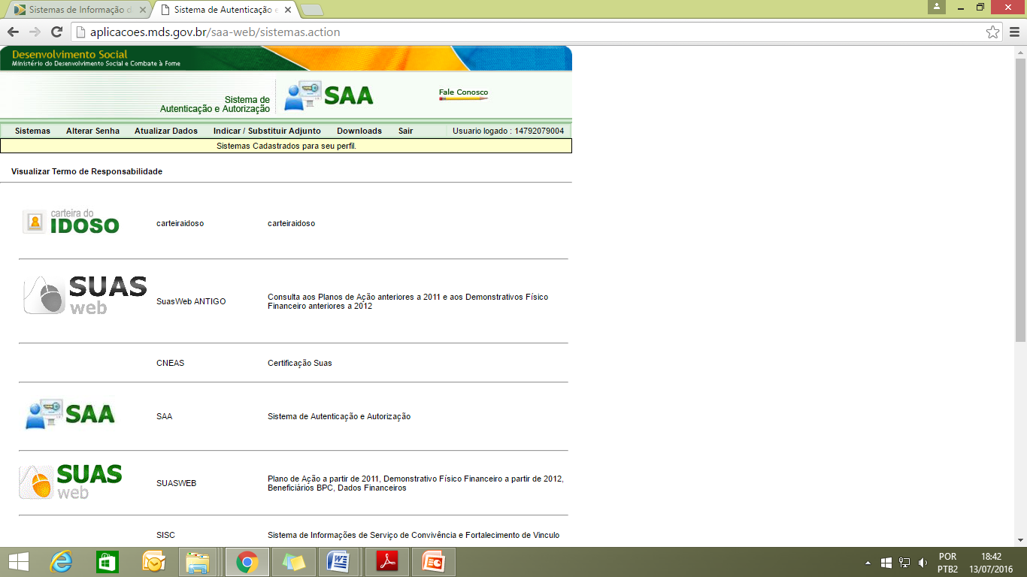

Slide 87
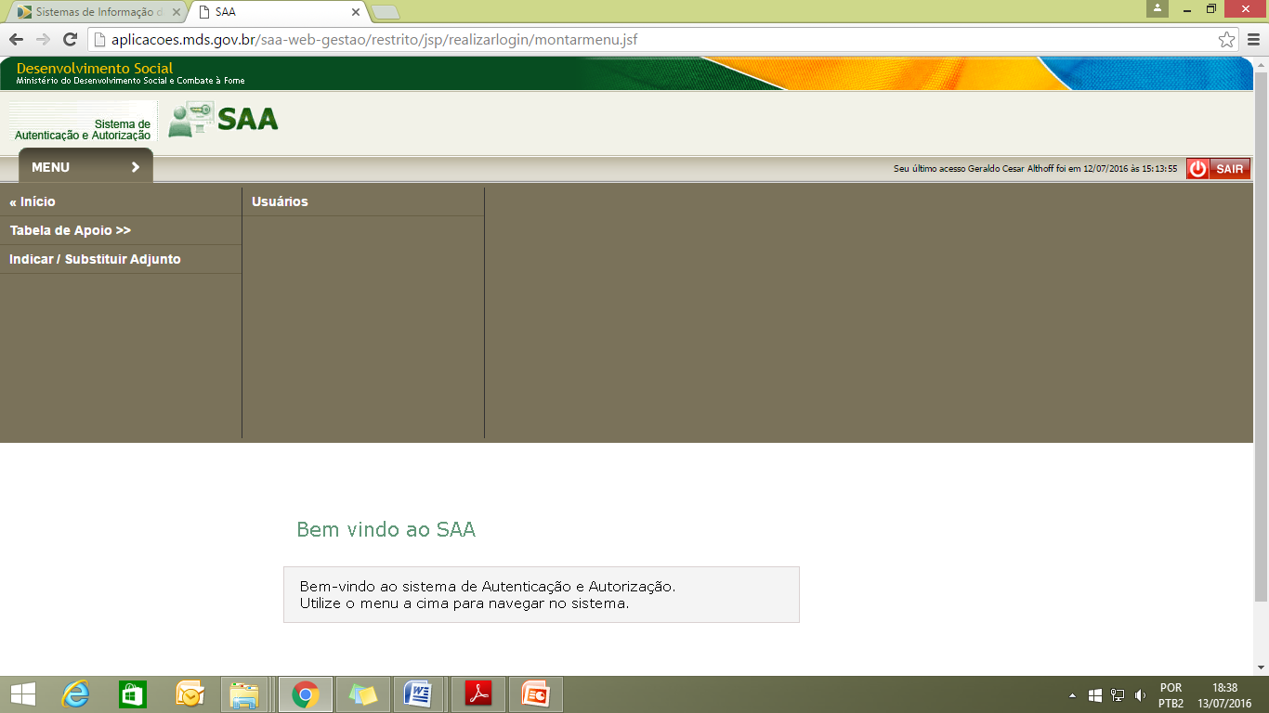
Tela inicial do SAA

Slide 88
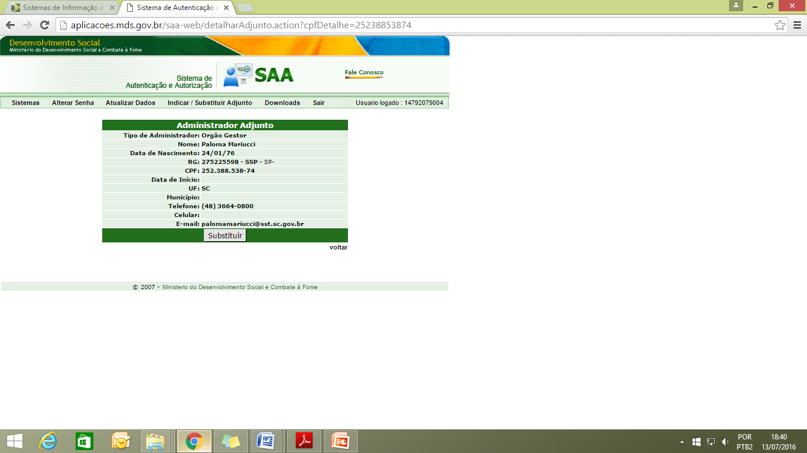

Slide 89
Pesquisar novo adjunto

Slide 90
Verificar e confirmar

Slide 91
Confirmação da operação

Slide 92
Tela Consultar Usuário
Para incluir um novo usuário no sistema, acionar esta opção “Novo”.

Slide 93
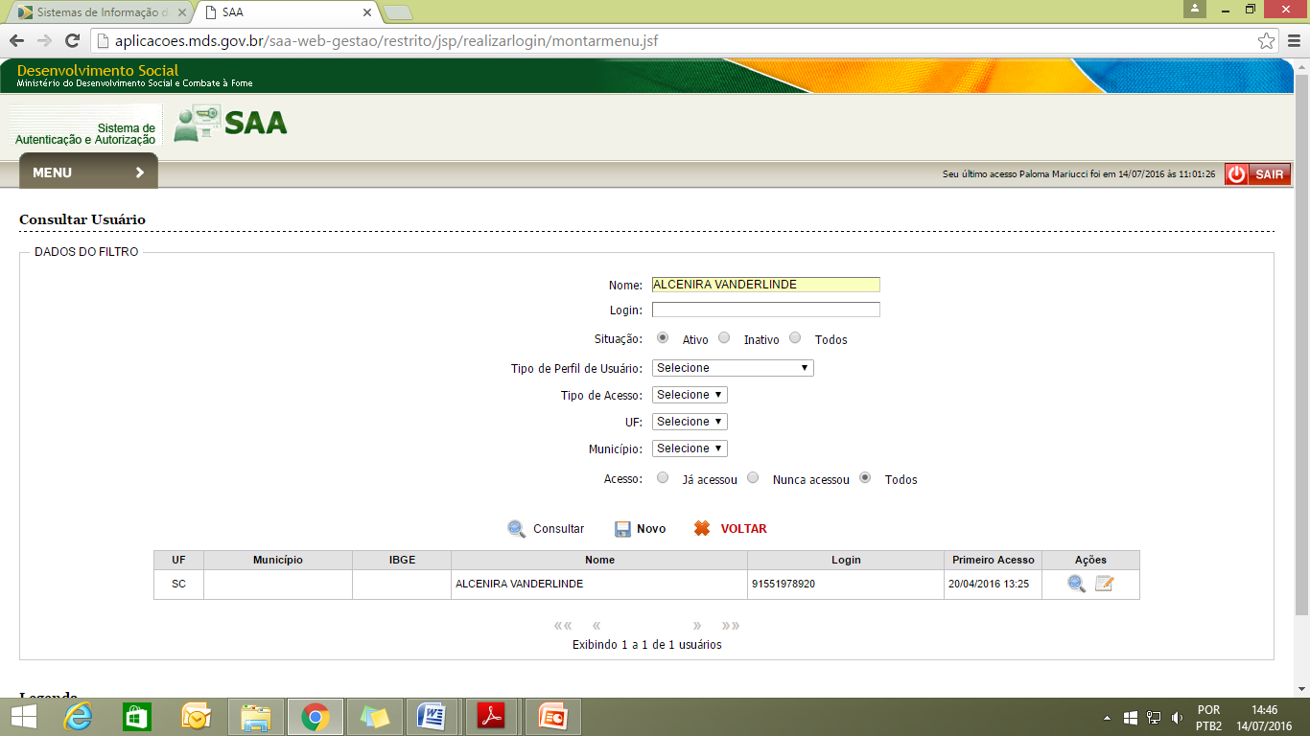
Visualizar
Editar

Slide 94
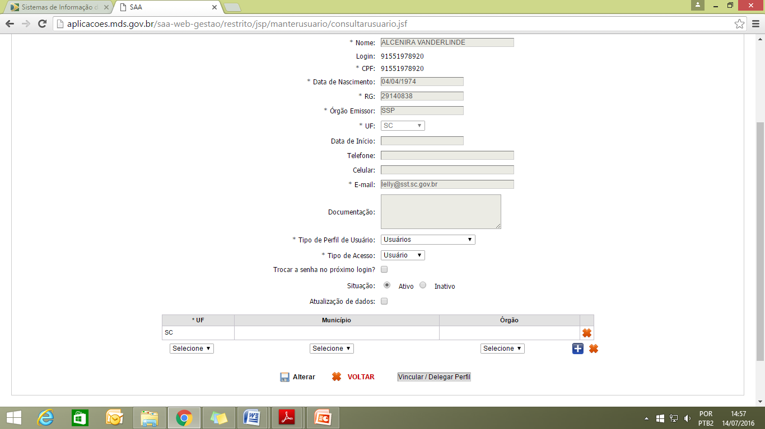

Slide 95
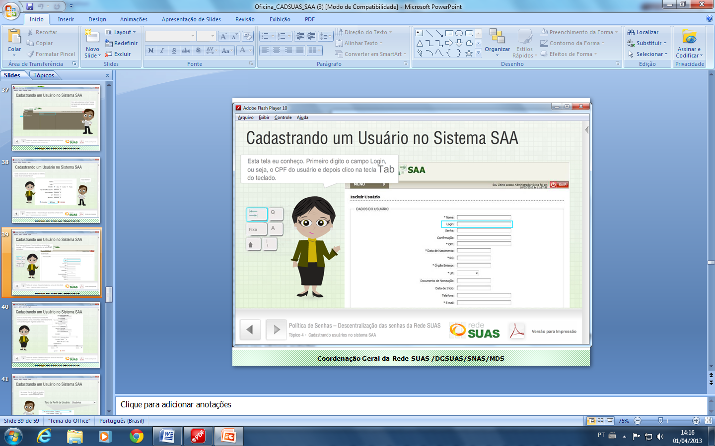
Tela Dados do Usuário
Caso o usuário esteja cadastrado no CadSUAS, ao clicar na tecla Tab, todos os outros campos serão preenchidos automaticamente
CPF
Tecla TAB

Slide 96
Selecionar UF e Município e clicar nesta imagem

Slide 97
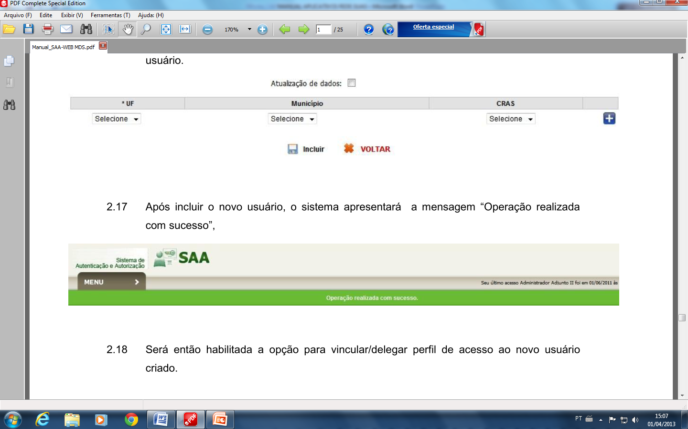
No campo “Tipo de Perfil de Usuário”, selecionar a opção Usuários;
No campo "Tipo de Acesso”, selecionar a opção Usuário;
Em “Situação” selecionar Ativo;
No campo “Atualização de Dados”, clicar apenas em caso de atualização de dados;
Após preencher todos os campos, clicar na opção “Incluir”, para gravar o novo usuário;
Após incluir o novo usuário o sistema apresentará a mensagem “Operação realizada com sucesso” em uma tarja verde na parte superior da tela

Slide 98
Após inclusão de usuário, será habilitada a opção de Vincular/Delegar Perfil de acesso ao novo usuário criado

Slide 99
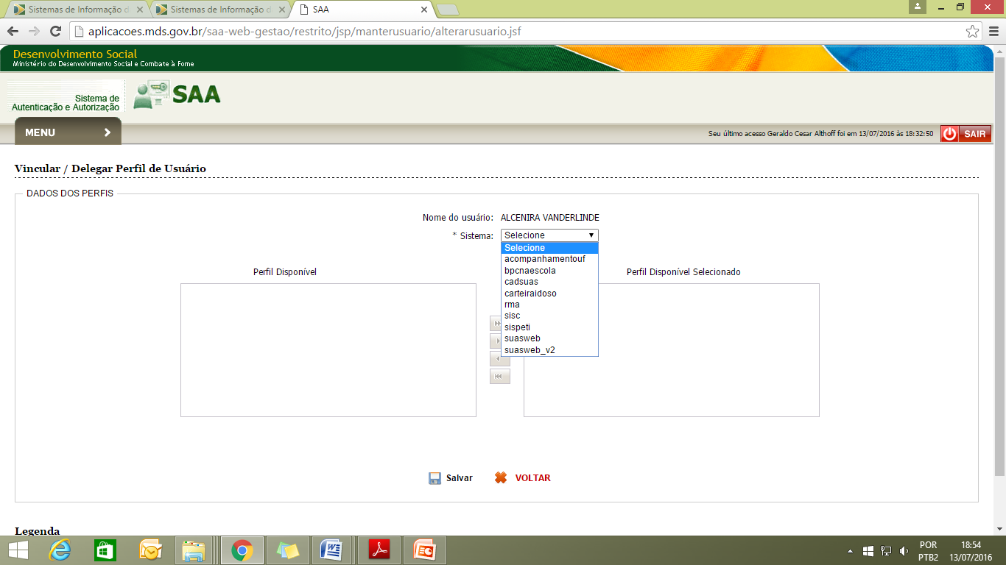
Tela Vincular/delegar Perfil de Usuário
Ao selecionar a caixa Sistema, serão carregados todos os perfis disponíveis para vinculação/delegação ao usuário criado. A lista Perfil Disponível exibe os perfis que poderão ser vinculados ao usuário que foi criado.

Slide 100
Perfis de Acesso por Sistema
Cada sistema possui um conjunto de perfis e cada perfil possui um conjunto de permissões.
BPC na Escola - O programa BPC na Escola tem como objetivo desenvolver ações intersetoriais, visando garantir o acesso e a permanência na escola de crianças e adolescentes com deficiência, de 0 a 18 anos, beneficiários do Benefício de Prestação Continuada da Assistência Social (BPC). Esse sistema operacionaliza através do link http://aplicacoes.mds.gov.br/bpcnaescola
CadSUAS - Sistema de Cadastro do SUAS (Sistema Único de Assistência Social). Nele são inseridas informações cadastrais da Rede Socioassistencial, Órgãos Governamentais e trabalhadores do SUAS. O link de acesso é http://aplicacoes.mds.gov.br/cadsuas/
Carteira do Idoso – É um instrumento de acesso à garantia da gratuidade de vagas e desconto de 50% (cinquenta por cento), no mínimo, do valor das passagens interestaduais para idosos cuja idade seja igual ou superior a 60 (sessenta) anos, com renda individual igual ou inferior a 2 (dois) salários mínimos, sem meios de comprovação de renda, mediante a inserção no Cadastro Único. Esse documento é emitido através do Sistema Carteira do Idoso que é acesso pelo link http://aplicacoes.mds.gov.br/carteiraidoso
SAA - Responsável pela gestão do acesso a Rede SUAS e de outros aplicativos que vierem a ser alocados sob o seu gerenciamento. O link que acesso é http://aplicacoes.mds.gov.br/saa-web-gestao )
SISJOVEM - Sistema de Acompanhamento e Gestão do Projovem Adolescente que atualmente é utilizado apenas para a consulta das informações já registradas. O link de acesso é http://aplicacoes.mds.gov.br/sisjovem )
SISPETI - Sistema de Controle e Acompanhamento da Frequência no Serviço Socioeducativo do PETI que atualmente é utilizado apenas para a consulta das informações já registradas. O link de acesso é http://aplicacoes.mds.gov.br/sispeti )
SUASWEB (Antigo) - Disponibiliza para consulta os Planos de Ação anteriores ao ano de 2011 e os Demonstrativos anteriores ao ano de 2012. Esse sistema pode ser acessado através do link http://aplicacoes.mds.gov.br/suasnob )
SUASWEB (Atual) - Sistema de funcionalidades específico para a gestão do SUAS, e compreende informações sobre: Plano de Ação, Demonstrativo Sintético de Execução Físico-Financeira, consulta a dados financeiros e consulta a base cadastral dos beneficiários do BPC (Benefício de Prestação Continuada). Esse sistema pode ser acessado através do link http://aplicacoes.mds.gov.br/suasweb )
SISC - Sistema de informações criado pelo MDS para ser uma ferramenta de acompanhamento e gestão do Serviço de Convivência e Fortalecimento de Vínculos (SCFV). O link de acesso é http://aplicacoes.mds.gov.br/sisc )
Acompanhamento dos Estados - Sistema de informações criado pelo MDS para ser uma ferramenta de acompanhamento das Expansões a partir de 2011. O link de acesso aos Módulos é http://blog.mds.gov.br/redesuas/?page_id=488 )
Registro Mensal de Atendimento (RMA) - Siistema de informações criado pelo MDS para registrar informações sobre as famílias atendidas nos CRAS e CREAS. O link de acesso ao RMA é http://aplicacoes.mds.gov.br/sagi/atendimento/auth/index.php )

Slide 101
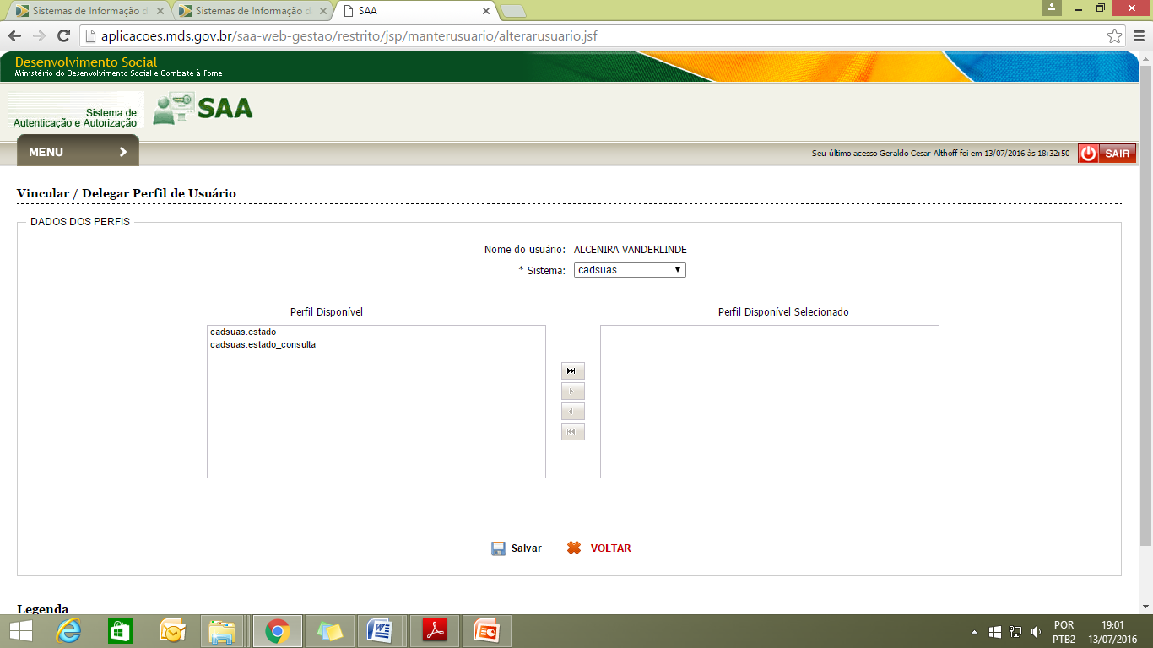
Selecionando esta opção, todos os perfis serão automaticamente adicionados à lista da direita
Para vincular um perfil ao usuário, basta selecionar o perfil desejado e acionar esta opção. O perfil selecionado será adicionado à lista da direita.
Estas opções executam o processo inverso

Slide 102
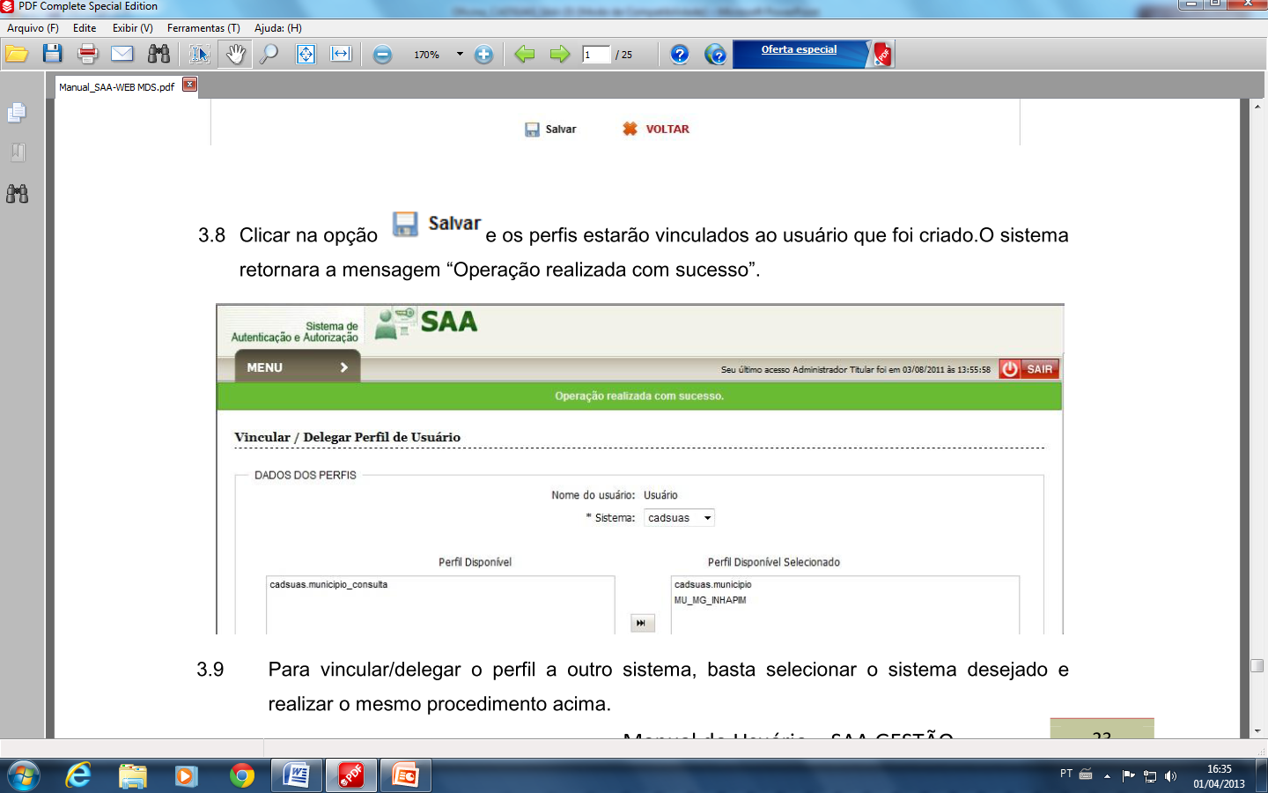
Após selecionar os perfis desejados, acionar a opção “Salvar” e os perfis estarão vinculados ao usuário criado
O sistema retornará a mensagem: Operação realizada com sucesso

Slide 103
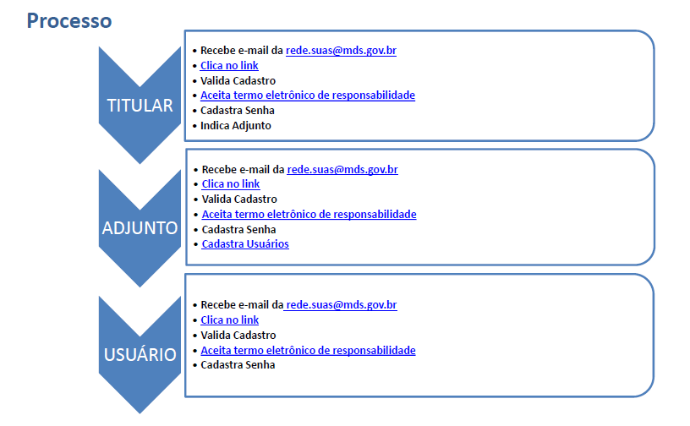

Slide 104
Recuperação de senha
Confirmação dos dados cadastrados no SAA – Nova senha será enviada por e-mail

Slide 105
SUAS WEB
É o sistema de funcionalidades específico para a gestão do SUAS, e compreende informações sobre:
Plano de Ação: planejamento das ações co financiadas;
Demonstrativo Sintético de Execução Físico Financeira: prestação de contas;
Consulta a dados financeiros: contas correntes, saldos e repasses;
Consulta a base cadastral dos beneficiários do BPC: benefício de prestação continuada.
Os módulos Plano de Ação e Demonstrativo Sintético são abertos anualmente para preenchimento por parte dos gestores e aprovação pelos conselhos de assistência social, os quais possuem login e senha individualizado. É importante destacar que seu preenchimento só pode ser realizado pelos administradores titular ou adjunto do Estado/Município.
Portaria MDS nº 625 de 10/08/2010 Dispõe sobre a forma de repasse dos recursos do cofinanciamento federal aos Estados, Distrito Federal e Municípios e sua prestação de contas, por meio de sistema eletrônico no âmbito do Sistema Único de Assistência Social - SUAS
O que é?

Slide 106
Plano de Ação
O que é?
O Plano de Ação é o instrumento eletrônico de planejamento utilizado para ordenar e garantir o lançamento e validação anual das informações necessárias ao início ou à continuidade da transferência regular automática de recursos do cofinanciamento federal dos serviços socioassistenciais ;
As informações contidas no Plano de Ação deverão estar em consonância com os respectivos Planos de Assistência Social ;
O Plano de Ação possibilita que os Fundos de Assistência Social dos municípios, Estados e Distrito Federal recebam continuamente as parcelas referentes ao cofinanciamento federal destinados à gestão, aos serviços, aos programas e aos projetos do Sistema Único de Assistência Social (SUAS) .

Slide 107
Quem deverá preencher o Plano de Ação?
Somente os municípios, estados e Distrito Federal que recebem cofinanciamento federal para o aprimoramento da gestão e para os serviços socioassistencias das Proteções Básica e/ou Especial, bem como os municípios e estados contemplados com a expansão dos serviços socioassistenciais cofinanciados pelo Governo Federal.
O Administrador Titular ou Adjunto da Secretaria de Assistência Social é responsável pelo preenchimento dos dados no Plano de Ação e, após a sua finalização, o parecer do conselho só poderá ser preenchido e finalizado pelo Administrador Titular ou Adjunto do Conselho de Assistência Social.
Campos do CADSUAS influenciam o preenchimento do Plano de Ação – cadastro deve estar atualizado

Slide 108
Emissão do Parecer pelo Conselho referente ao Plano de Ação
A emissão do Parecer do Conselho referente ao Plano de Ação só será possível após a finalização do preenchimento do Plano pelo Gestor.
Para certificar-se que o Plano foi finalizado com sucesso pelo Gestor, é necessário verificar se a Situação do Plano saiu do status “Em Preenchimento” para “Conselho Aprovando”.
Prazos
Com o advento da Portaria MDS nº 113/2015, foram disciplinadas regras claras quanto ao período de abertura do Plano de Ação, prazo de preenchimento a ser observado tanto para o gestor local quanto para os Conselhos de Assistência Social, bem como define sanções administrativas para aqueles que não observarem o prazo de preenchimento.
De acordo com a Portaria MDS nº 113/2015, a abertura do Plano de Ação dar-se-á por meio de Portaria da Secretaria Nacional de Assistência Social – SNAS. O gestor deverá realizar o lançamento das informações em até 60 (sessenta) dias, a contar da abertura deste. Após o término do prazo de lançamento das informações pelos gestores nos termos do parágrafo anterior, o Conselho de Assistência Social competente deverá se manifestar em até 30 (trinta) dias mediante preenchimento de parecer disponibilizado junto ao Plano de Ação.

Slide 109
Como acessar o Plano de Ação?
WWW.MDS.GOV.BR - Ao entrar no site, clique em “sistemas”

Slide 110
Em Assistência Social, clique em SUASWEB ou PLANO DE AÇÃO

Slide 111
Tela de Login

Slide 112
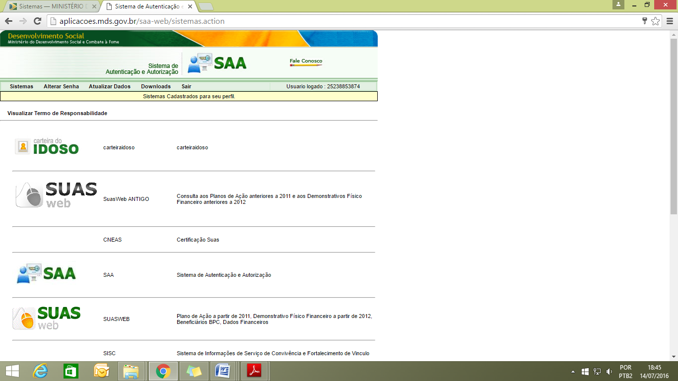

Slide 113
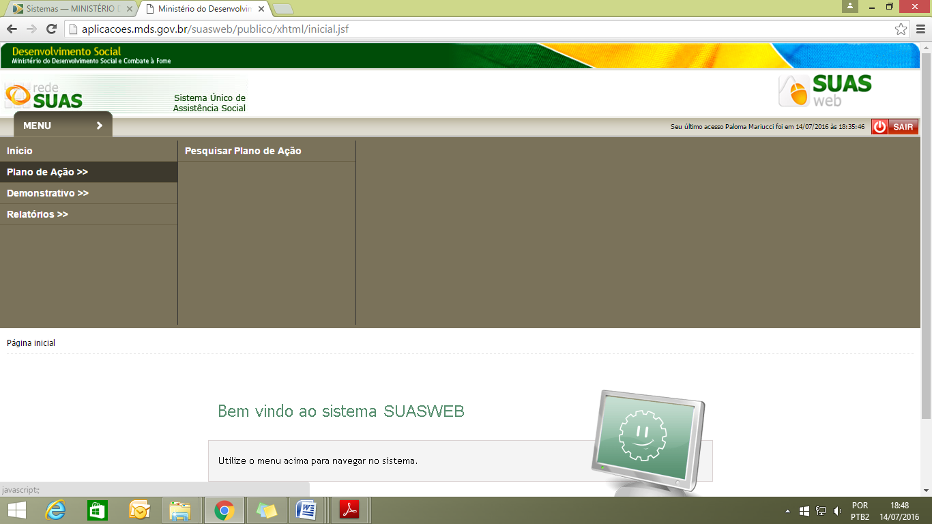

Slide 114
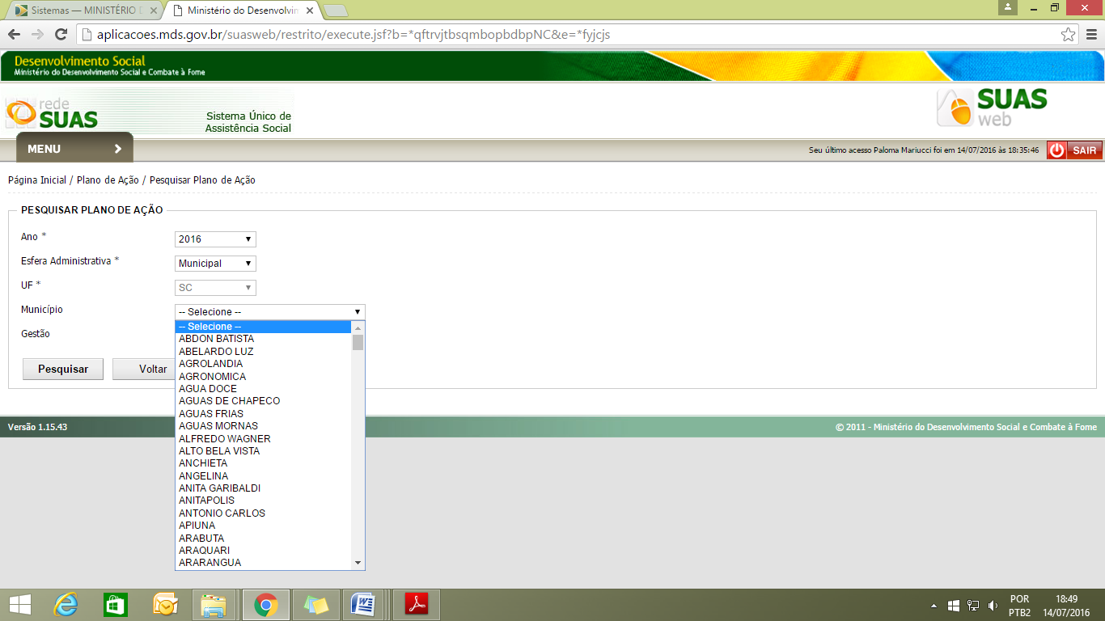

Slide 115
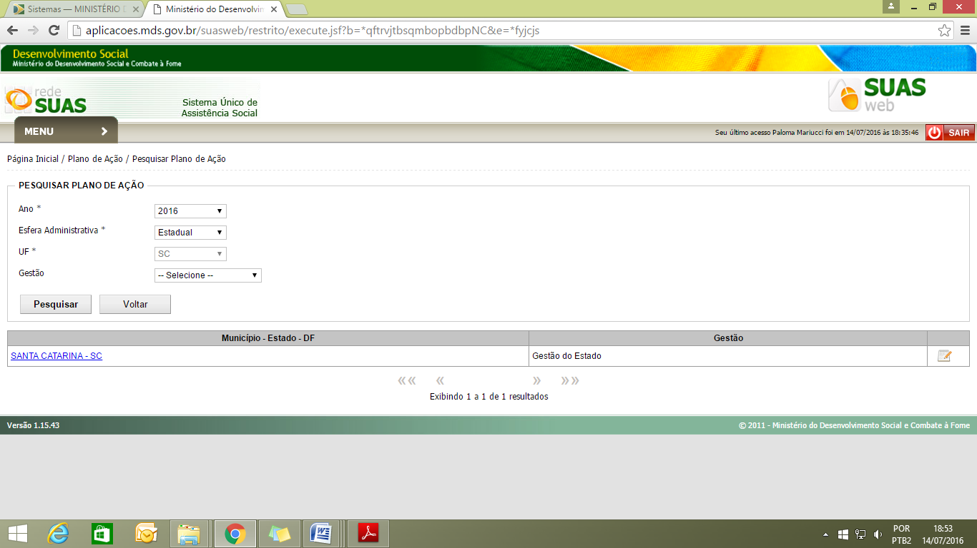

Slide 116
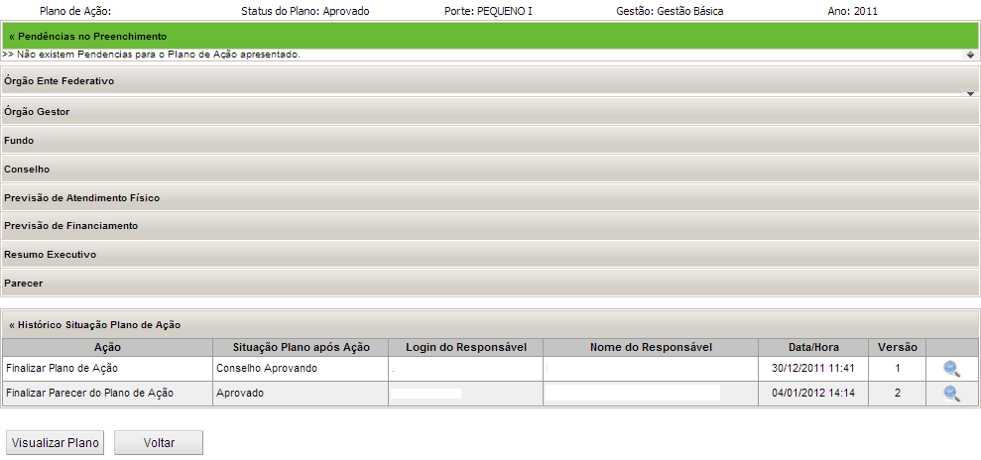
Ao clicar no ícone ou no nome do município será possível encontrar uma tela com informações sobre:

Slide 117
Abas: Órgão Ente Federativo, Órgão Gestor, Fundo e Conselho
Estas trazem os dados cadastrais que constam no CadSUAS. As abas de preenchimento devem ser clicadas para que sejam “abertas”. Ao clicar em uma aba dos órgãos, aparecerá o botão “Editar Informações”. Ao acionar este botão uma nova janela será aberta com as informações carregadas para alteração no CadSUAS
Aba: Previsão de Atendimento Físico
Com a Portaria MDS 113/2015, o sistema sofreu algumas adaptações para que os Blocos fossem apresentados. O primeiro Bloco a ser apresentado é referente à Gestão PBF e Gestão SUAS, chamado então de Bloco da Gestão:
Ao passar com o cursor sobre a imagem, aparecerá a ajuda de preenchimento em uma caixa alaranjada.

Slide 119
Seção Previsão de Atendimento Físico * Gestão – IGD PBF
O Gestor deve preencher os campos com base no planejamento especificando as previsões das taxas que pretende alcançar para o ano.
Na coluna Metas Físicas deve ser incluído o planejamento no ano referente às metas de desempenho esperadas em cada uma das taxas/índices do IGDBPF. O sistema trará preenchido o desempenho médio do município, em cada uma das taxas, do ano anterior (metas físicas). As taxas devem estar entre 0,30 e 1,00 para as Taxas de Educação e Saúde (TAFE e TAAS) e entre 0,55 e 1 para a Taxa de Atualização (TAC).
Seção Previsão de Atendimento Físico * Gestão – IGD SUAS
O Gestor deve preencher os campos (ID CRAS e Execução Financeira) com base no planejamento especificando as previsões das taxas que pretende alcançar para o ano.
Na coluna Metas Físicas a informação de todas as taxas são obrigatórias e deve estar entre 0,21 e 1,00.
Para calcular o IGDSUAS é necessário utilizar o IDCRAS que pode ser coletado a partir dos dados do último Censo SUAS disponível e a execução financeira do fundo de assistência social que pode ser baseada a partir das informações do último Demonstrativo Sintético Anual da Execução Físico e Financeira disponível (O IGD SUAS é igual IDCRAS multiplicado pelo peso 4 somado à execução financeira ajustada multiplicada pelo peso 1, dividido pela soma dos pesos, ou seja, 5 (IDCRAS x 4 + execução financeira ajustada x 1 / 5 ).
TODAS AS TAXAS INFORMADAS CONSTITUIRÃO UM VALOR CORRESPONDENTE À MÉDIA QUE IRÁ ALTERAR A ABA “PREVISÃO DE FINANCIAMENTO”

Slide 120
Nesta aba o gestor ainda deverá selecionar as Macro Ações onde serão aplicados os recursos – IGD PBF e IGD SUAS.

Slide 121
Na Seção Previsão de Atendimento Físico * Serviços, na coluna “Previsão de Atendimento” os campos devem ser preenchidos com base no planejamento elaborado para o atendimento do público dos serviços socioassistenciais no ano em questão

Slide 123
Aba: Previsão de Financiamento
Os valores constantes nessa seção são informados pelo órgão gestor federal, portanto não é necessário o preenchimento dessa aba.

Slide 124
Aba: Resumo Executivo
O valor constante no campo Valor Total Previsto a ser repassado pelo FNAS é a soma de todos os valores da seção Previsão de Financiamento e multiplicados por 12.

Slide 125
FINALIZAÇÃO DO PLANO DE AÇÃO
Após salvar as abas e concluir o preenchimento, é possível:
Identificar alguma pendência que precisa ser sanada;
Finalizar Plano: para que em seguida o Conselho possa aprovar.
SALVAR
FINALIZAR

Slide 126
APROVAÇÃO DO PLANO DE AÇÃO
A seção “Parecer do Conselho” só será visualizada após a finalização do preenchimento pelo Órgão Gestor.

Slide 127
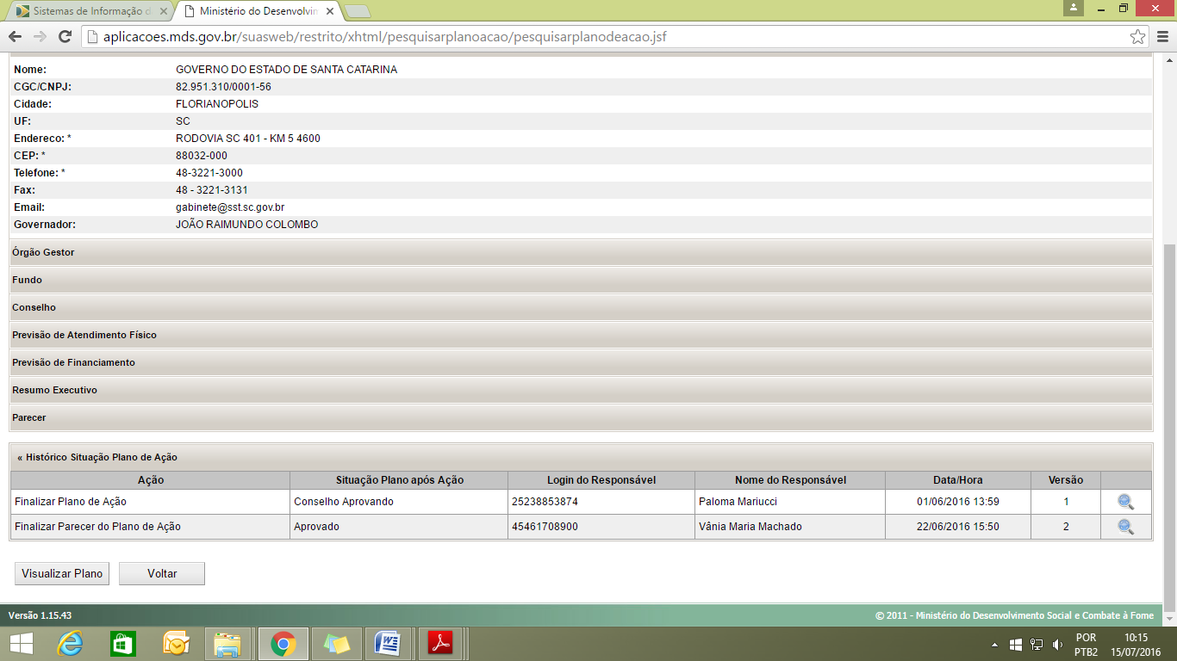
HISTÓRICO SITUAÇÃO PLANO DE AÇÃO

Slide 128
DEMONSTRATIVO SINTÉTICO ANUAL DA EXECUÇÃO FÍSICO-FINANCEIRA DO SUAS
O que é?
Um instrumento de prestação de contas do co-financiamento federal dos serviços continuados de Assistência Social, elaborado pelos gestores e submetido à avaliação pelos Conselhos de Assistência Social (regido pela Portaria MDS nº 625/2010). A Portaria MDS nº 113/2015, irá disciplinar os prazos e os procedimentos relativos à prestação de contas dos exercícios de 2016 e seguintes.
O Demonstrativo Sintético Anual da Execução Físico-Financeira encontra-se, no mesmo ambiente que o Plano de Ação
ALERTA!!! – O usuário só poderá preencher o Demonstrativo do ano em questão caso os Demonstrativos de anos anteriores tenham sido devidamente preenchidos e aprovados pelos respectivos Conselhos. Se houverem pendências em exercícios anteriores, estas precisam ser sanadas para habilitar o preenchimento do Demonstrativo do exercício em questão.

Slide 129
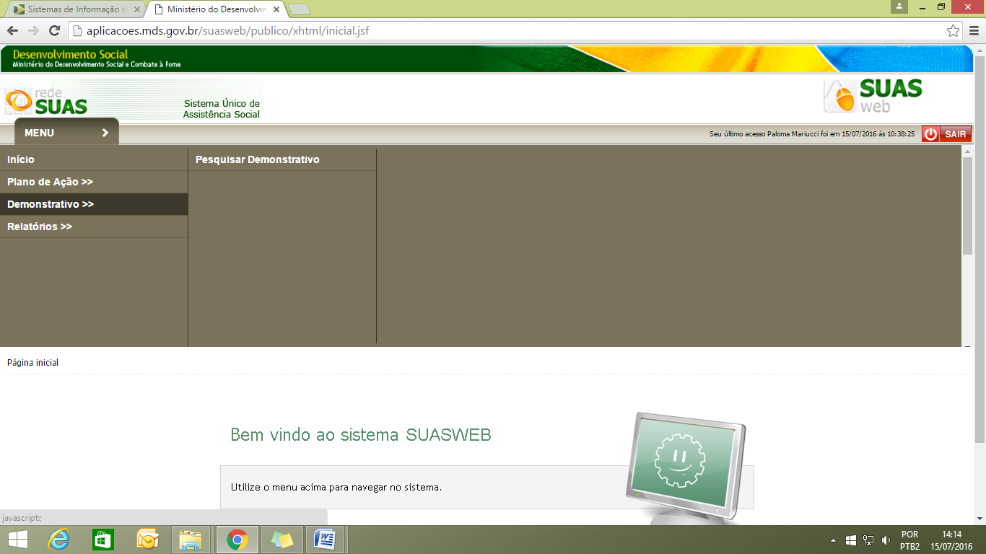
PESQUISANDO O DEMONSTRATIVO

Slide 130
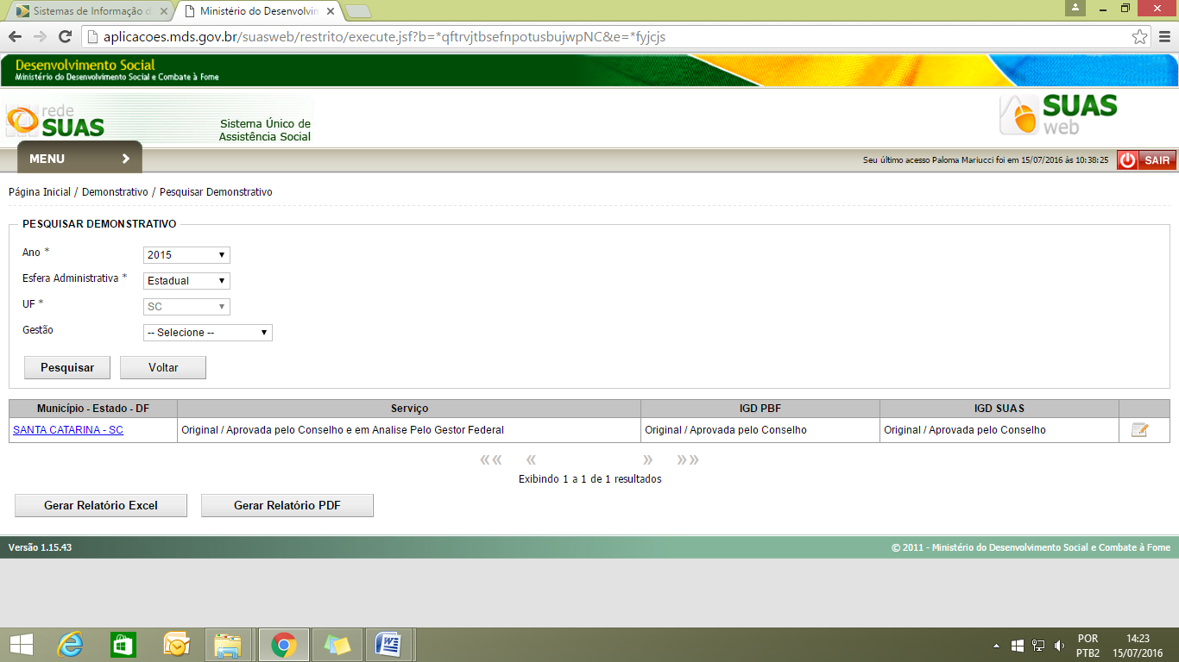

Slide 131
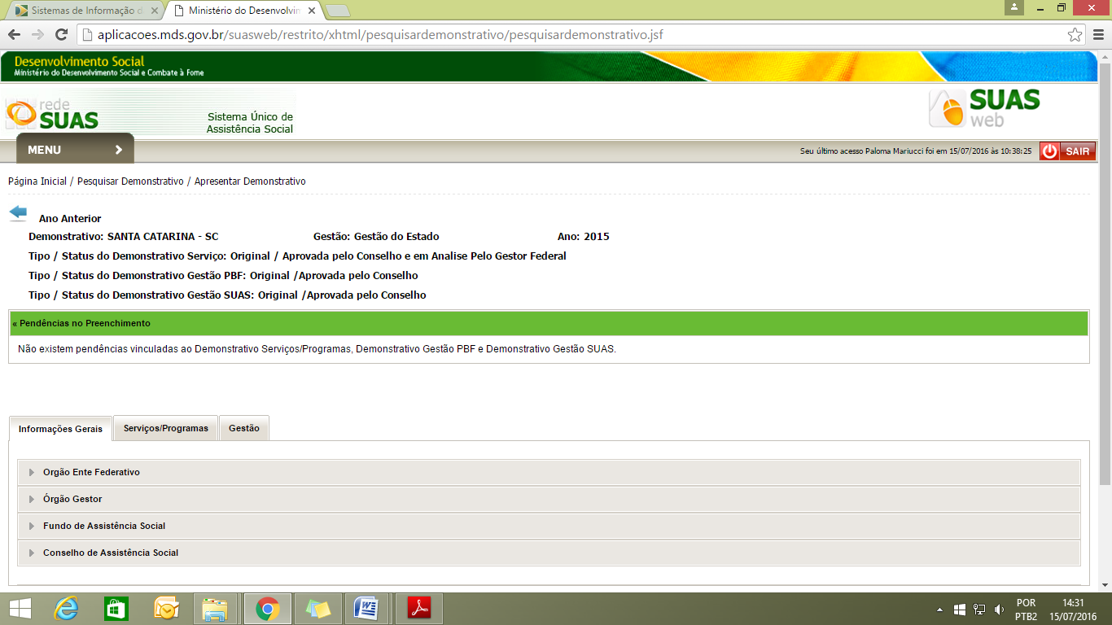

Slide 132
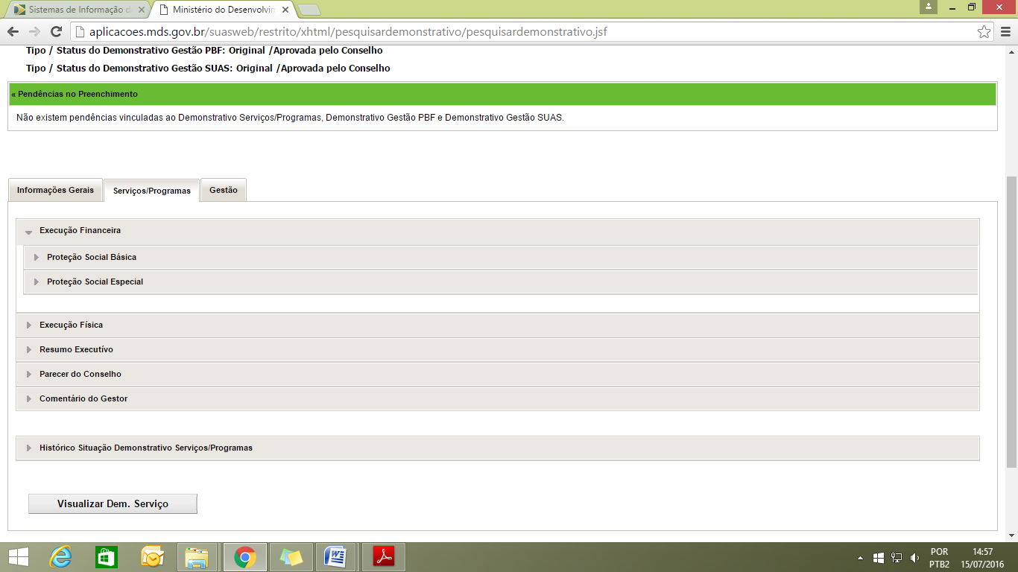
DEMONSTRATIVO ABA SERVIÇOS E PROGRAMAS
SEÇÃO EXECUÇÃO FINANCEIRA
Receitas disponíveis para execução no exercício
Execução dos recursos federais no exercício
Saldo financeiro ao final do exercício
Reprogramação

Slide 133
SEÇÃO EXECUÇÃO FÍSICA

Slide 134
SEÇÃO RESUMO EXECUTIVO
Resumo do preenchimento da seção Execução Financeira. Proteções Sociais discriminadas, assim como aos Pisos a elas relacionados
Não obrigatório
SALVAR
FINALIZAR

Slide 135
PENDÊNCIAS NO PREENCHIMENTO
HABILITANDO A RETIFICAÇÃO DO DEMONSTRATIVO
O usuário responsável pelo Conselho, para fazer esta autorização, deverá clicar no botão “Habilitar Preenchimento Dem. Serviços”, que pode ser encontrada na aba serviços/programas”, no canto inferior da tela
PENDÊNCIAS NO PREENCHIMENTO
SEM PENDÊNCIAS NO PREENCHIMENTO

Slide 136
PARECER DO CONSELHO
1 O Conselho acompanhou a elaboração e execução do orçamento da Assistência Social?
2. Os recursos federais destinados a execução dos serviços/programas foram utilizados na finalidade estabelecida pela União?
3. Os relatórios de execução orçamentária e financeira, e de atividades foram apresentados ao Conselho de forma que facilite a compreensão e na periodicidade estabelecida na Lei que institui o Fundo?
4. A execução dos recursos cofinanciados pela União foi realizada conforme as normas que regulamentam os serviços/programas?
5. Os serviços/programas cofinanciados pela União foram prestados à população de forma regular, sem descontinuidade, durante todo o exercício?
6. O ente cofinanciou os serviços/programas?
7. O Conselho teve algum tipo de dificuldade em analisar as informações prestadas pelo gestor que impactaram na avaliação do Demonstrativo Sintético?
8. O Conselho de Assistência Social possui livre acesso às documentações comprobatórias dos gastos?
9. A execução dos serviços e programas socioassistenciais foi realizada de acordo com as prioridades planejadas pelo gestor?
10. As equipes de referência dos serviços e programas socioassistenciais estão em consonância com o disposto na NOBSUAS-RH e demais normas?
11. O Conselho considera as despesas efetuadas no exercício como comprovadas?

Slide 137
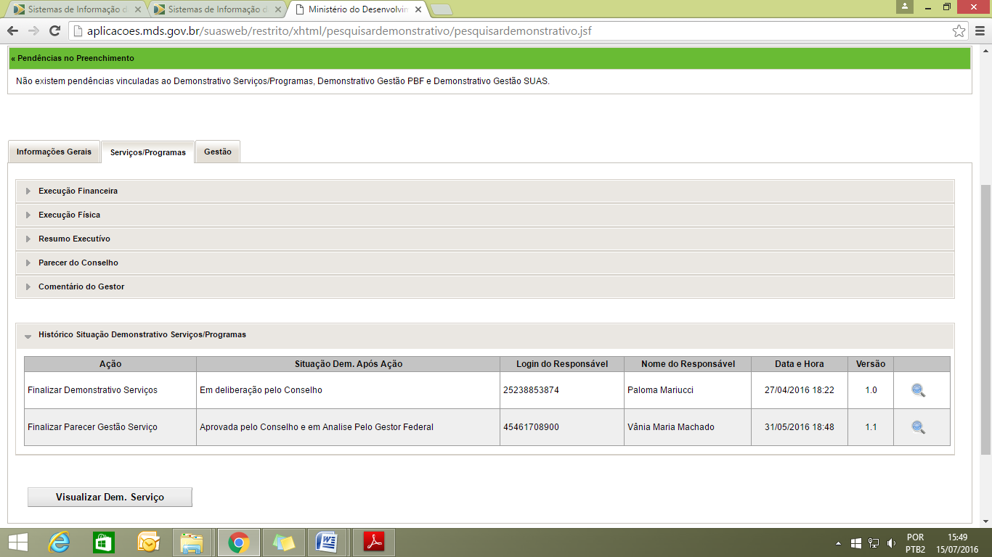

Slide 138
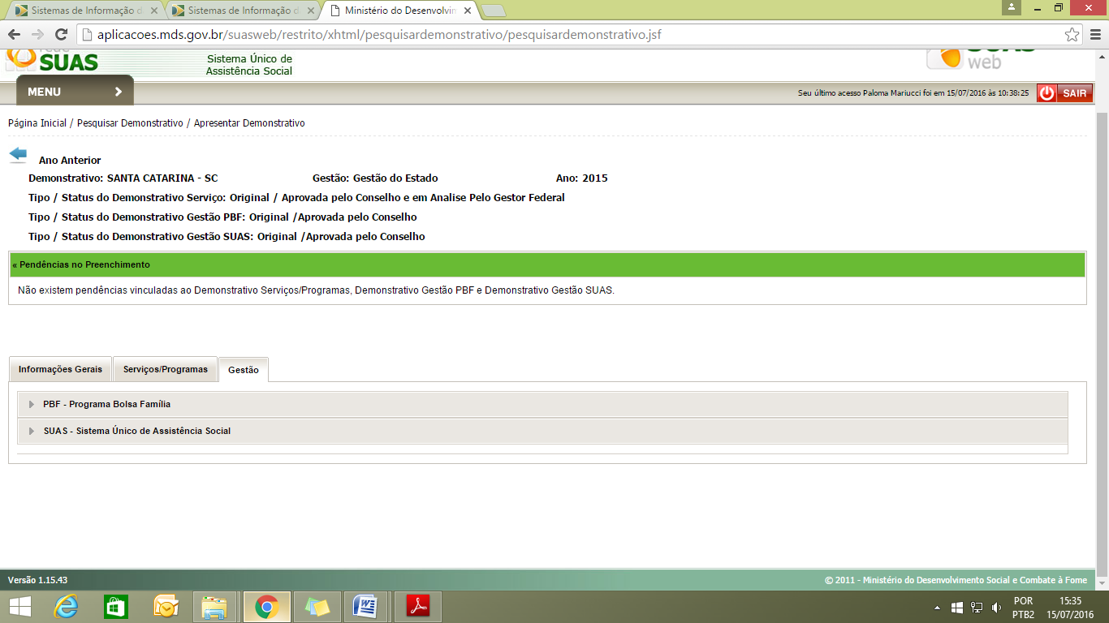
DEMONSTRATIVO ABA GESTÃO

Slide 139
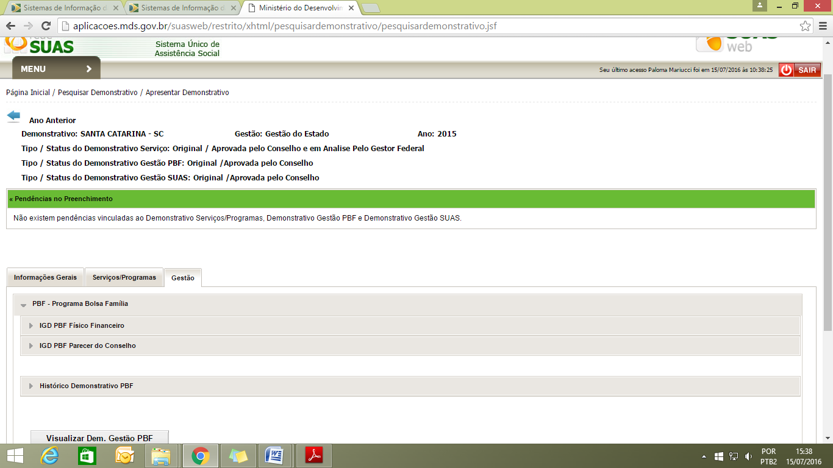
DEMONSTRATIVO SINTÉTICO DO IGD PBF

Slide 140
A SEÇÃO IGD PBF FÍSICO-FINANCEIRO
Valores executados com os recursos oriundos do IGD PBF

Slide 141
HABILITANDO A RETIFICAÇÃO DO DEMONSTRATIVO
PENDÊNCIAS NO PREENCHIMENTO
SALVAR
FINALIZAR
SEM PENDÊNCIAS NO PREENCHIMENTO

Slide 142
PARECER DO CONSELHO DO IGD PBF

Slide 143
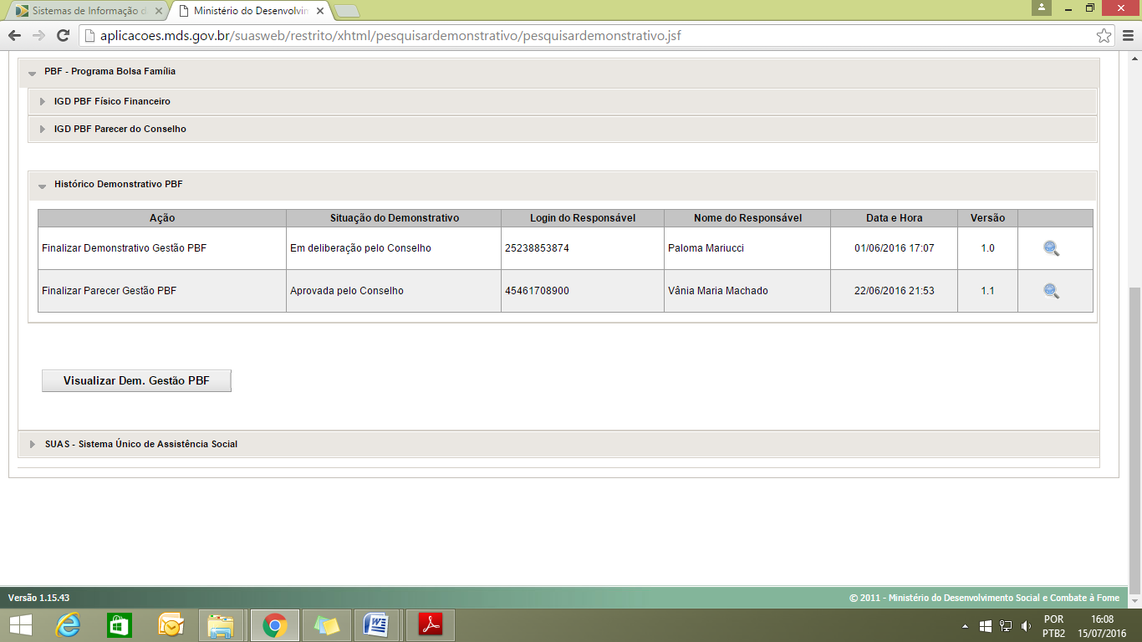

Slide 144
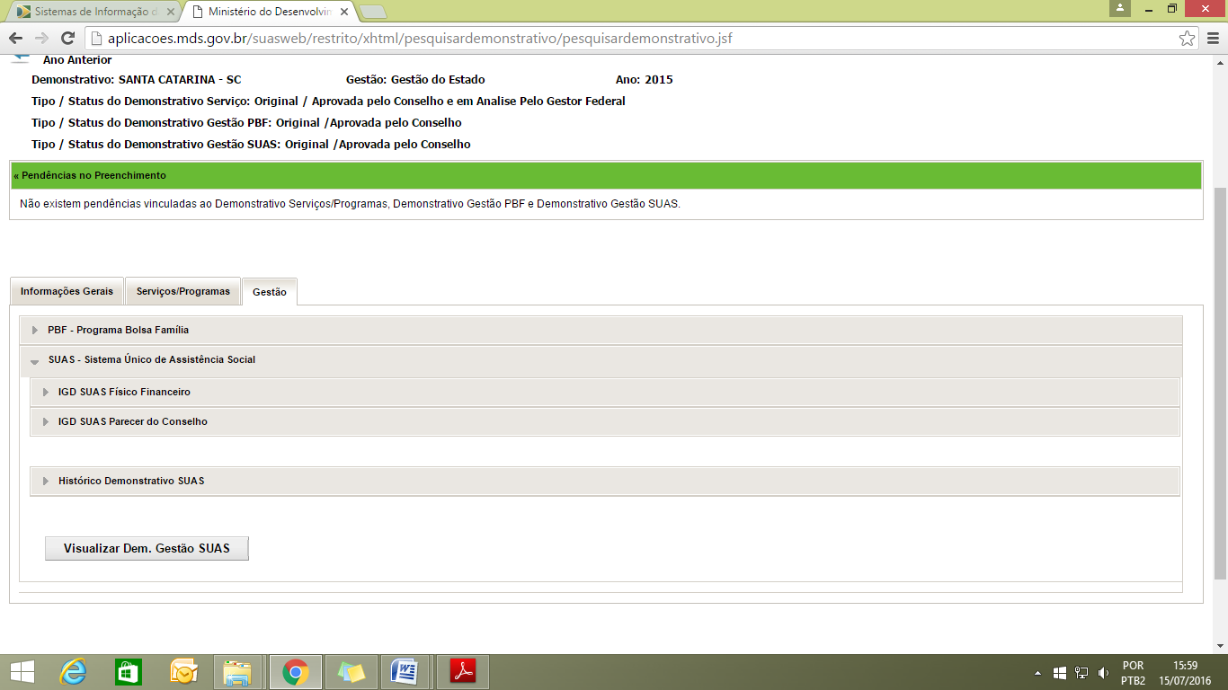
DEMONSTRATIVO SINTÉTICO DO IGD SUAS
Preenchimento das informações referentes às receitas e gastos do IGD SUAS

Slide 145
Preenchimento das informações referentes às receitas e gastos do IGD SUAS

Slide 146
HABILITANDO A RETIFICAÇÃO DO DEMONSTRATIVO
PENDÊNCIAS NO PREENCHIMENTO
SALVAR
FINALIZAR
SEM PENDÊNCIAS NO PREENCHIMENTO

Slide 147
PARECER DO CONSELHO

Slide 149
“Ninguém conhece tudo,
Ninguém ignora tudo,
Ninguém jamais conhecerá tudo,
Ninguém jamais ignorará tudo,
Por isso a vida é um eterno aprender.”
Autor desconhecido

Slide 150
Muito Obrigada!
Gerência de Monitoramento e Avaliação do SUAS
Alcenira Vanderlinde - Gerente
Paloma Mariucci – Coordenação da Vigilância Socioassistencial
Contatos: vigilancia@sst.sc.gov.br
(48) 3664-0746 / 0660 / 0622

